Slide 1
DOĞU AKDENİZ ÜNİVERSİTESİ
BİLGİSAYAR VE TEKNOLOJİ YÜKSEKOKULU
ELEKTRİK VE ELEKTRONİK TEKNOLOJİSİ BÖLÜMÜ
Sayısal Elektronik ve Uygulamaları
Hazırlayan: Doç. Dr. Mustafa İlkan
Öğr. Gör. Eralp Görkan
Düzenleyen: Mesut Yakup

Slide 2
KONU 1
LOJİK ENTEGRELER
a) SSI (Small Scale Integration - Küçük Ölçekli Entegrasyon):
  12 lojik kapıdan az gate içeren entegre devre.
b) MSI (Medium Scale Integration - Orta Ölçekli Entegrasyon):
  12-100 arasında gate içeren entegre devre
c) LSI (Large Scale Integration - Büyük Ölçekli Entegrasyon):
  100 veya daha fazla (1000) gate içeren entegre devre.
d) VLSI (Very Large Scale Integration - Çok geniş Ölçekli Entegrasyon):
  1000 veya daha fazla gate içeren entegre devre.

Slide 3
Entegreler genel olarak 2 gruba ayrılır:
a) Lineer Entegreler: Sürekli sinyallerle çalışıp, yükselteçler, op-amp'lar gibi elektronik
fonksiyonları gerçekleştirirler.
b) Dijital Entegreler: İçerisinde lojik kapılar olan ve ikili işaretlerle çalışan, karar verme
fonksiyonlarını gerçekleştiren entegrelerdir.
Entegreler, lojik kapıların iç yapılarına ve üretim teknolojilerine göre 8'e ayrılır:
- RDL (Resistor - Diode - Lojik, Direnç - Diyod - Lojik)
- RTL (Resistor - Transistor - Lojik, Direnç - Transistor - Lojik)
- DTL (Diode - Transistor - Lojik, Diyod - Transistor - Lojik)
- HTL (High - Threshold - Lojik, Yüksek Eşikli Lojik)
- TTL (Transistor - Transistor - Lojik)
- ECL (Emitter - Coupled - Lojik, Emiter kuplajlı lojik)
- CMOS (Complementary - Metal - Oxide - Semiconductor, Tümler metal oksitli yarı iletken)
- I^2L (Integrated - Injection - Lojik, Entegre Enjeksiyonlu Lojik)

Slide 4
RDL:
Şekil 1.1'deki gösterilen devre diyod ve dirençten meydana gelmiştir. A ve B girişlerinin her ikisi lojik
"0" olduğunda D1 ve D2 diyodları iletken olur ve +5V kaynak voltajı şaseden devresini tamamlar. Bu anda
çıkış lojik "0" dır. A=0, B=l durumunda D1 iletken, D2 yalıtkan olacaktır. Bu anda yine çıkış lojik "0"dır.
A=B=l olduğunda D1 ve D2 yalıtkan olur ve çıkış lojik "1" dir. Doğruluk tablosu, AND gate ile aynı olup
Tablo 4.1'de gösterilmiştir.
A B F
0 0 0
0 1 0
1 0 0
1 1 1
A B F
0 0 0
0 1 1
1 0 1
1 1 1
Şekil 1.1: VE Kapısı
Tablo 1.1: VE Kapısının Doğruluk Tablosu
Şekil 1.2: VEYA Kapısı

Slide 5
A=B=0 durumunda diyodların anodları (+) gerilim alamadığından D1 ve D2 diyodları yalıtımda olacağından çıkış yoktur. (Lojik "0") A=0 ve B=l durumunda D2 diyodu iletimdedir ve çıkış lojik "1" dir. Çıkışın "1" olması için iki girişin aynı anda lojik "1" ve herhangi birinin lojik "1" olması yeterlidir.
RTL:
RTL grubu entegreler 700 ve 900'lü sayılarla kodlanmışlardır. 700'lü kodlama 0-70 °C arasında çalışabilir. 900'lü kodlamada ise -55 ile +120 °C arasındaki bölgede çalışabilir. Örneğin 903 entegresi; -55°C ile +120 °C arasında çalışabilen 3 girişli NOR gate içeren entegreyi ifade eder. Lojik ailelerinden ilk imal edileni olup, diğerlerinin bulunması ile önemini kaybetmiştir. Şekil 4.3’te görülen devre NOR (VEYA DEĞİL) gate'dir. Girişlerden biri veya her ikisi lojik "1" olduğunda çıkış iletime giren transistör üzerinden toprağa bağlanacağından çıkış lojik "0" olur. A=B=0 durumunda ise T1 ve T2 transistörleri kesimde olacağından çıkış lojik "1" değerini alır.

Slide 6
A B F
0 0 1
0 1 0
1 0 0
1 1 0
Şekil 1.3: RTL NOR Gate ve Doğruluk Tablosu
DTL:
DTL grubu 830 ve 930 sayıları ile kodlandınlmışlardır. 830'lu kodlama 0 ile 70 °C arasında çalışıp,
930'lu kodlama -55°C ile +120 °C arasındaki bölgede çalışırlar.
RTL grubundan sonra imal edilmiştir. Şekil 4.4'teki devrenin çalışması şu şekildedir:

Slide 7
Girişlerden biri veya her ikiside "0" olduğunda D1 ve D2 iletken olup, x noktasında 0 Volt oluşur. Bu anda D3 yalıtkan, T1 kesimde ve çıkış "1" olur. A=B=1 olduğunda D1 ve D2 yalıtkan, D3 iletken (x noktasında (+) voltaj) ve T1 iletken olur. Bu anda çıkış lojik "0" değerini alır. Böylece NAND gate’in doğruluk tablosu elde edilir.
A B F
0 0 1
0 1 1
1 0 1
1 1 0
Şekil1.4: DTL, NAND gate ve Doğruluk Tablosu

Slide 8
HTL:
Basit olarak DTL Nand gate devresinde D3 diyodiu yerine zener di-yod bağlanarak elde edilir. Zener diyodun katodu, x noktasına gelecek şekilde bağlanır. HTL grubu entegrelerin gürültü emniyet paylan büyüktür. Çünkü, sanayide çeşitli elektromekanik cihazların kontrol devrelerinde kullanılacak lojik devrelerin, ortamda mevcut elektriksel gürültüden en az şekilde etkilenmeleri gerekir. HTL grubu entegrelerin çalışma gerilimi genellikle 15V'tur. 5 Voltluk gürültü emniyet payına sahiptir. 660 lı sayılarla kodlanmıştır.
TTL:
Günümüzde en yaygın olarak kullanılan sayısal entegre grubudur. Sayısal entegre yapımı ile ilgilenen tüm firmaların TTL imalatı mevcuttur. TTL grubu, 5 alt gruba ayrılır:
- Standart TTL
- Düşük güçlü TTL
- Yüksek güçlü TTL
- Schottky (şotki) TTL
- Düşük güçlü Schottky TTL
Bütün alt gruplar +5V besleme voltajı ile çalışır. Hız ve güç açısından çeşitli farklılıklar vardır.

Slide 9
a) Standart TTL:
Şekil 1.5'te NAND gate'in eşdeğeri olan standart TTL devresi görülmektedir. Girişlerden biri veya her ikisi "0" olduğunda, T1 doyuma girer. T2 nin beyzi T1 üzerinden "0"a bağlanır. Bu nedenle T3 de kesime girer. Çıkış "1" olur. Fakat çıkış voltajı T4 transistörünün CE uçları arasındaki voltaj ve VR4 gerilim düşümü nedeniyle yaklaşık 3,5 V civarında olur.
Şekli 1.5: NAND gate (TTL)
Her iki giriş "1" yapıldığında T1 kesimde T2 iletimde çalışır. T3 iletime ve T4 kesime girer. Çıkış "0" olur. Bu açıklamalar NAND gate'in özellikleridir. Standart TTL alt grubunun, kapı başına güç harcaması 10 mW, gecikme zamanı ise 10 nsn'dir. Max hız 35 MHz'dir.

Slide 10
b) Düşük Güçlü TTL:
Şekil 1.6'daki devrede bütün direnç değerleri büyütülmek suretiyle çekilen güç azaltılmıştır. Standart TTL devresindeki D1 diyodu da kaldırılmıştır. Şekildeki devre NAND gate'tir. Bu tip TTL devrelerde kapı başına güç harcaması 1 mW, gecikme 33 nsn ve max hız 3 MHz'dir
Şekil 1.6: Düşük güçlü TTL

Slide 11
c) Yüksek Güçlü TTL:
Şekil 1.7'deki devrede tüm değerleri küçültülmüş, T3 ile T4 Darlington bağlanmak suretiyle T4’ün durum değiştirme hızı yükseltilmiştir. D1 ve D2 diyotları, yüksek hızda çalışırken oluşabilecek distorsiyonları önler. Bu grupta, kapı başına güç harcaması 22 mW, gecikme 6 nsn ve hız 50 MHz'dir. Şekildeki devre NAND gate'tir.
Şekil 1.7: Yüksek güçlü TTL

Slide 12
d) Schottky TTL:
Schottky Diyot: Düşük gerilim, yüksek akımlı güç kaynakları ile AC/DC dönüştürücüde, radar sistemlerinde, karıştırıcılar ve dedektörlerde kullanılmaktadır. Yarı iletken olarak n-tipi silisyum kullanılmaktadır. Molibden platin, krom veya tungsten gibi farklı metaller de kullanılmaktadır. Nokta temaslı diyoda kıyasla Schottky diyot daha tek biçimli bir jonksiyon bölgesi ve sağlam bir yapı sağlamaktadır. Eşdeğer devresi, basitçe ideal diyoda paralel bağlanmış jonksiyon kapasitansından oluşmaktadır.
TTL grubunun en hızlı çalışan alt grubudur. Kapı başına güç harcaması 19 mW, gecikme 3 nsn ve hız 125 MHz'dir. NAND gate'in beyzkollektör arasına Schottky diyodu bağlanmasının sebebi, sözkonusu transistörlerin kesimden doyuma ve doyumdan kesime geçiş sürelerinin kısaltılması ve devrenin hızının arttırılmasıdır.
Transistorun beyzi ile kollektörü arasına
Schottky diyodu bağlanarak çalışma hızı arttırılır
Beyzkollektör arasında Schottky diyot bağlı transistorun sembolü
Şekil 1.8: Schottky TTL

Slide 13
e) Düşük Güçlü Schottky TTL:
Düşük güçlü TTL ile, düşük güçle yüksek çalışma hızına erişilmiştir. Bu devrede bütün direnç değerleri büyütülmüş ve T1 transistörü yerine Schottky diyotları kullanılmıştır. Bu devrenin kapı başına güç harcaması 2mW, gecikme 10 nsn, hız ise 35 MHz'dir.
Şekil 1.9: Düşük güçlü Schottky TTL

Slide 14
Alt grupların ifadesinde 74 (veya 54) den sonra çeşitli harfler kullanılır. 5 alt grubun ifadesi şu şekildedir:
74 (54) Standart TTL
74 L (54 L) Düşük güçlü TTL
74 H (54 H) Yüksek güçlü TTL
74 S (54 S) Schottky TTL
74 LS (54 LS) Düşük güçlü Schottky TTL
ECL:
4 ana ECL alt grubu vardır:
8 nsn ECL alt grubu: MECL I olarak ta bilinir. 300 ve 350 li sayılarla kodianmıştır. Kapı başına 8 nsn
gecikmeye, 30 MHz hıza sahiptir. Kapı başına harcanan güç 35 mW civarındadır.
4 nsn ECL alt grubu: MECL II olarak ta bilinir. Kapı başına 4 nsn gecikmeye, 75 MHz hıza ve 22 m
W güç harcamasına sahiptir. 100 ve 1200 lü sayılarla kodianmıştır.
2 nsn ECL alt grubu: Alt grupların içinde en yaygın olarak kullanılır. 10000 li sayılarla kodianmıştır.
MECL 10 K grubu olarak ta bilinir. Kapı başına 2 nsn gecikmeye 125 MHz hıza sahiptir. Kapı başına
harcanan güç 25 mW'tır.
1 nsn ECL alt grubu: Kapı başına gecikme 1 nsn, hız 400 MHz'dir. MECL III olarak ta bilinir. 1600
lü sayılarla kodianmıştır.

Slide 15
Şekil 1.10:
ECL devresi
ECL mantık ailesi, en düşük yayılım gecikmesine sahip bir ailedir ve çok hızlı işlem gerektiren sistemlerde kullanılır. Ancak gürültü bağışıklığı ve güç harcaması diğer mantık ailelerine göre en kötüdür. ECL ailesinin tipik bir temel devresi şekilde gösterilmiştir. Devrenin iki çıkışı vardır (VEYA, VEYA DEĞİL).

Slide 16
CMOS:
CMOS lojik ailesi, mantık fonksiyonları oluşturacak şekilde birbirine bağlı her iki tip (hem n-kanallı, hem de p kanallı) MOS elemamndaır oluşmaktadır. Temel devre aşağıdaki şekillerde gösterildiği gibi, p-kanallı bir transistörden ve n-kanallı ikinci bir transistörden oluşan bir tersleyicidir. p-kanallı elemanın kaynak ucu VDD düzeyindne, n-kanallı elema nın kaynak ucuda toprak düzeyindedir. VDD değeri +3 ila +18V arasında herhangi bir değerde olabilir. Gerilim seviyeleri, alçak seviye için 0V, yüksek seviye içinse VDD’dir
https://www.youtube.com/watch?v=OXLiHRuupzM
MOS transistorunun çalışması aşağıdaki gibi özetlenebilir:
1) n-kanallı MOS, kapıdan - kaynağa gerilimi pozitif olduğu zaman iletir.
2) p-kanallı MOS, kapıdan - kaynağa gerilimi negatif olduğu zaman iletir.
3) Kapıdan - kaynağa gerilimin sıfır olması halinde her iki tip eleman da kapanır.
Tersleyici devresinde giriş alçak olduğu zaman, p-kanallı eleman açılırken, n-kanallı eleman kapanır (p-kanallı eleman kaynağa göre -VDD seviyesinde, n-kanallı eleman kaynağa göre OV seviyesindedir). Giriş yüksek olduğu zaman her iki eleman da VDD düzeyindedir ve durum tersine döner, p-kanallı eleman kapanırken, n-kanallı eleman açılır. Sonuçta çıkış OV alçak seviyesine yaklaşır

Slide 17
a) İnverter (Tersleyici)
b) NAND (VEDEĞİL) Kapısı
c) NOR (VEYA DEĞİL) Kapısı
Şekil 1.11: CMOS devreleri

Slide 18
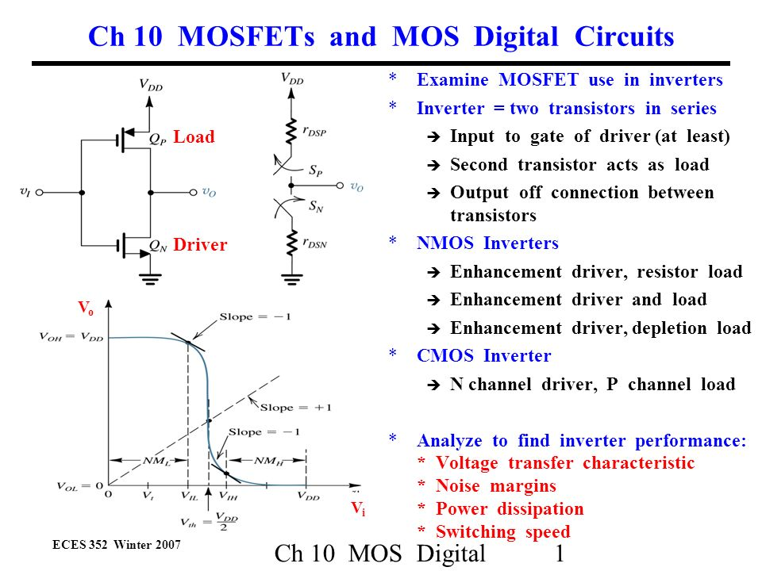
MOSFET’lerin inverterlerde kullanılması
İnverter=iki transistörün seri olarak bağlanması demektir

Slide 19
VEDEGİL Kapısı; p-tipi iki paralel birimden ve n-tipi iki seri birimden oluşur. Girişler yüksek olduğu zaman, p-kanallı iki eleman kapanır ve n-kanallı iki eleman açılır. Çıkış, toprağa göre düşük bir empedansa sahiptir ve alçak bir durum gösterir. Girişlerden birinin alçak olması halinde, ilgili n-kanallı transistor kapanır ve ilgili p-kanallı transistor açılır. Çıkış VDD'ye bağlanır ve yüksek seviyeye geçer. Çok girişli VEDEGİL kapıları, eşit sayıda p-tipi ve n-tipi transistor şekildeki gibi benzer bir düzenlemeyle sırasıyla paralel ve seri bağlanarak oluşturulabilir.

Slide 20
VEYADEĞİL Kapısı; n-tipi iki paralel birimden ve p-tipi iki seri birimden oluşur. Girişler alçak olduğu zaman p-kanallı iki birim açılır ve n-kanallı iki birim kapanır. Çıkış. VDD'ye bağlanır ve yüksek duruma geçer. Girişlerden birinin yüksek olması halinde, ilgili p-kanallı transistor kapanır ve ilgili n-kanallı transistor açılır. Çıkış, toprağa bağlanarak alçak seviyeli bir çıkış üretir. CMOS mantık ailesinin, güç tüketimi son derece düşüktür ve genellikle 10 nW civarındadır. CMOS mantığı, genellikle 5-15V aralığında tek kaynaklı çalışma için tanımlanır, ancak bazı devreler 3V veya 18V düzeyinde çalıştırılabilir. CMOS'un yüksek kaynak gerilim değerlerinde çalıştırılması daha büyük bir güç kaybına neden olur. CMOS'un düşük güç tüketimi, mükemmel gürültü bağışıklığı, yüksek paketleme yoğunluğu ve geniş kaynak gerilimleri aralığı gibi avantajlarından, dolayı en popüler lojik ailelerindendir.

Slide 21
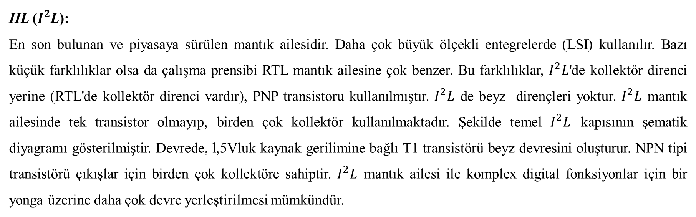

IIL ($I^{2}$L):
En son bulunan ve piyasaya sürülen mantık ailesidir. Daha çok büyük ölçekli entegrelerde (LSI) kullanılır. Bazı küçük farklılıklar olsa da çalışma prensibi RTL mantık ailesine çok benzer. Bu farklılıklar, $I^{2}L$'de kollektör direnci yerine (RTL'de kollektör direnci vardır), PNP transistoru kullanılmıştır. $I^{2}L$ de beyz dirençleri yoktur. $I^{2}L$ mantık ailesinde tek transistor olmayıp, birden çok kollektör kullanılmaktadır. Şekilde temel $I^{2}L$ kapısının şematik diyagramı gösterilmiştir. Devrede, l,5Vluk kaynak gerilimine bağlı T1 transistörü beyz devresini oluşturur. NPN tipi transistörü çıkışlar için birden çok kollektöre sahiptir. $I^{2}L$ mantık ailesi ile komplex digital fonksiyonlar için bir yonga üzerine daha çok devre yerleştirilmesi mümkündür.
Entegrelerde kullanılan harflerin anlamları
ALS : Advanced Low - Power Schottky TTL Lojik (TTL'in alt ailesi)
C : CMOS
H : High - Speed TTL Lojik (TTLin alt ailesi)
Şekil 1.12: Temel $I^{2}L$ kapısı

Slide 22
KONU 2
Bileşimsel (Combinational )Devreler
Şekil 2.1: Hexadecimal-Binary Kodlayıcı

Slide 23
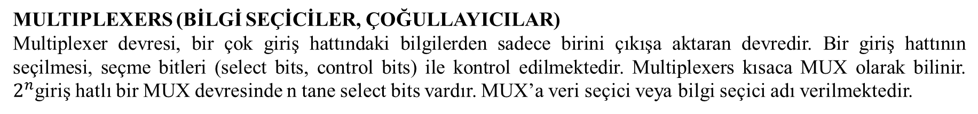
MULTIPLEXERS (BİLGİ SEÇİCİLER, ÇOĞULLAYICILAR)
Multiplexer devresi, bir çok giriş hattındaki bilgilerden sadece birini çıkışa aktaran devredir. Bir giriş hattının seçilmesi, seçme bitleri (select bits, control bits) ile kontrol edilmektedir. Multiplexers kısaca MUX olarak bilinir. $2^{n}$giriş hatlı bir MUX devresinde n tane select bits vardır. MUX’a veri seçici veya bilgi seçici adı verilmektedir.
a) 4`ten 1'e MULTIPLEXER (4x1 MUX)
4x1 MUX (4 to 1) devresinde 4 giriş hattı olduğu için ( 2n = 4 → n=2) 2 tane kontrol biti olması gerekir.
Bu devreye uygun doğruluk tablosu;
Select Bits OUTPUT
S1 S0 Z
0 0 I0
0 1 I1
1 0 I2
1 1 I3
Tablo 2.1: 4x1 MUX’un doğruluk tablosu

Slide 24
Bu doğruluk tablosunda, S1= S0 = 0 ise MUX devresinin çıkısında sadece I0 girişi olacaktır. S1 = 0, S0 = 1 ise çıkışta I1 girişi görülecektir. S1 = 1, S0 = 0 ise çıkışta I2 girişi,
S1= S0 = 1 ise çıkışta I3 girişi olacaktır. Buradan anlaşılacağı gibi select bitlerinin konumuna göre girişlerden sadece birisi çıkışa aktarılacaktır. Birçok giriş bilgisinden sadece bir tanesi çıkışa aktarılır. Doğruluk tablosundaki Z çıkışı şu şekilde yazılabilir.
Z = sı so Io + sı so Iı + sı so I2 + sı so I3
Şekil 2.2: 4x1 MUX Devresi

Slide 25
Şekil 2.3: 4x1 MUX Devresinin EWBD programında uygulanması

Slide 26
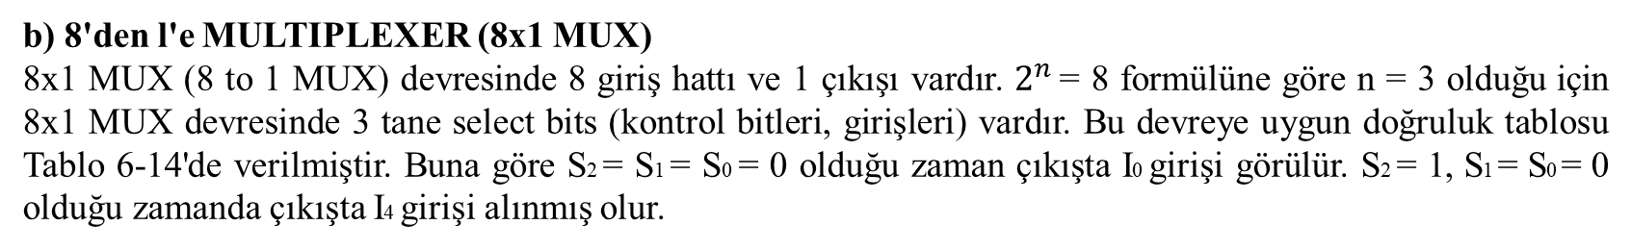
b) 8'den l'e MULTIPLEXER (8x1 MUX)
8x1 MUX (8 to 1 MUX) devresinde 8 giriş hattı ve 1 çıkışı vardır. $2^{n}$ = 8 formülüne göre n = 3 olduğu için 8x1 MUX devresinde 3 tane select bits (kontrol bitleri, girişleri) vardır. Bu devreye uygun doğruluk tablosu Tablo 6-14'de verilmiştir. Buna göre S2 = S1 = S0 = 0 olduğu zaman çıkışta I0 girişi görülür. S2 = 1, S1 = S0 = 0 olduğu zamanda çıkışta I4 girişi alınmış olur.
Select Bits OUTPUT
S2 S1 S0 Z
0 0 0 I0
0 0 1 I1
0 1 0 I2
0 1 1 I3
1 0 0 I4
1 0 1 I5
1 1 0 I6
1 1 1 I7
Tablo 2.2: 8x1 MUX'un doğruluk tablosu

Slide 27
Şekil 2.4: 8x1 MUX Devresi

Slide 28
Yapılan örneklerde, S2=S1=0 ve S0=l uygulandığında, Iı girişindeki +5V’luk bilgi Z çıkışında, S2=S0=l ve S1=0 konumunda da I5 girişindeki +5V’luk bilgi Z çıkışından alınmıştır. Bu örnek uygulamalardada kont-rol girişlerinin aldığı konuma bağlı olarak girişlerden sadece biri çıkışa aktarılmıştır.
Şekil 2.5: 8x1 MUX devresinin EWBD programında uygulanmış şekli

Slide 29
c) 16'dan l'e MULTIPLEXER (16 x 1 MUX)
16x1 MUX devresinde 16 giriş, 1 çıkış ve 4 tane de kontrol girişleri bulunur. Bu devreye uygun doğruluk tablosu, Tablo 6.15'te verilmiştir. Buna göre s3=s2=s1=0 ve s0=l olduğu durumda çıkışa I1 girişi aktarılır. S2=l ve s3=s1=s0=0 durumunda da çıkışa I4 girişi aktarılır. Select bitlerinin tamamının 1 olduğu durumda çıkışta I15 girişi vardır. Buradan anlaşılacağı gibi, select bitlerinin aldığı çeşitli konumlara göre girişteki bilgilerden bir tanesi çıkışa aktarılır. Çıkış fonksiyonu (Z) select bitlerinin aldığı konumlarla beraber girişlerinin çarpımlarına eşittir.
Select Bits OUTPUT
S3 S2 S1 S0 z
0 0 0 0 I0
0 0 0 1 I1
0 0 1 0 I2
0 0 1 1 I3
0 1 0 0 I4
0 1 0 1 I5
0 1 1 0 I6
0 1 1 1 I7
1 0 0 0 I8
1 0 0 1 I9
1 0 1 0 I10
1 0 1 1 I11
1 1 0 0 I12
1 1 0 1 I13
1 1 1 0 I14
1 1 1 1 I15
Tablo 2.3:16x1 MUX devresinin doğruluk tablosu

Slide 30
Şekil 2.6: 16x1 MUX Devresi

Slide 31
16x1 MUX devresinde yapılan örneklerde; s3=s2=s1=s0=l seçilmiş ve I15 giriş hattındaki +5Vluk bilgi çıkışta alınmıştır. Diğer uygulamada ise tüm kontrol girişlerine 0 uygulanmış olup, I0 giriş hattındaki +5Vluk bilginin çıkıştan alındığı izlenmiştir.
Şekil 2.7:16x1 MUX devresinin EWBD programında uygulanmış şekli

Slide 32
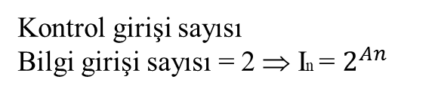
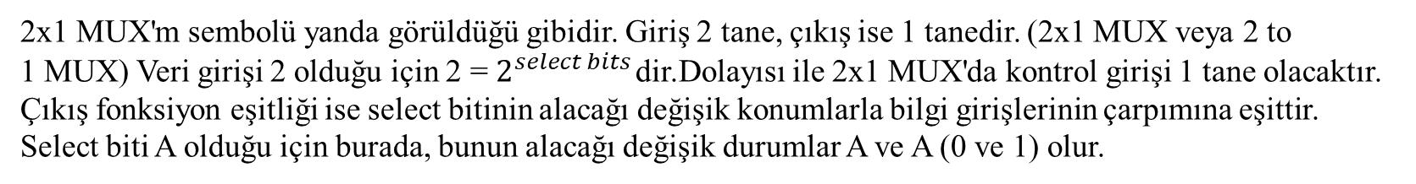
d) Boolean Fonksiyonları İle MUX Gerçeklemeleri:
Kontrol girişi sayısı
Bilgi girişi sayısı = 2 ⇒ In = $2^{An}$
2x1 MUX'm sembolü yanda görüldüğü gibidir. Giriş 2 tane, çıkış ise 1 tanedir. (2x1 MUX veya 2 to
1 MUX) Veri girişi 2 olduğu için 2 = $2^{select bits}$dir.Dolayısı ile 2x1 MUX'da kontrol girişi 1 tane olacaktır.
Çıkış fonksiyon eşitliği ise select bitinin alacağı değişik konumlarla bilgi girişlerinin çarpımına eşittir.
Select biti A olduğu için burada, bunun alacağı değişik durumlar A ve A (0 ve 1) olur.

Slide 33
4x1 MUX'da bilgi girişi 4 olduğundan select bit sayısı 2 olacaktır. Burada select bitleri A ve B verilmiştir. Başka sembollerle de verilebilir. Yine çıkış fonksiyonu, select bitlerinin alacağı değişik konumlarla, bilgi girişlerinin çarpımına eşit olacaktır. Kontrol girişlerinin (select bits) alacağı değişik durumlar (00, 01, 10, 11) dir. Burada dikkat edilmesi gereken tek nokta, select bitlerinin alacağı konumların yerleri değişmemelidir. Yani 2x1 ve 4x1 MUX'da çıkış fonksiyonlarının eşitliği yukarıdaki gibi olmalıdır. Bu eşitliğin yerlerinde herhangi bir karıştırma olmamalıdır.

Slide 34
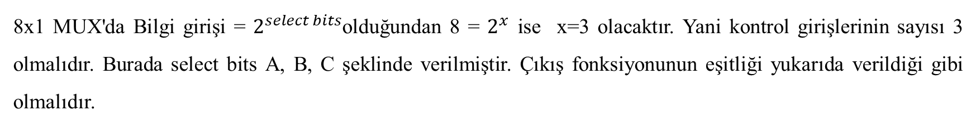
8x1 MUX'da Bilgi girişi = $2^{select bits}$olduğundan 8 = $2^{x}$ ise x=3 olacaktır. Yani kontrol girişlerinin sayısı 3 olmalıdır. Burada select bits A, B, C şeklinde verilmiştir. Çıkış fonksiyonunun eşitliği yukarıda verildiği gibi olmalıdır.

Slide 35
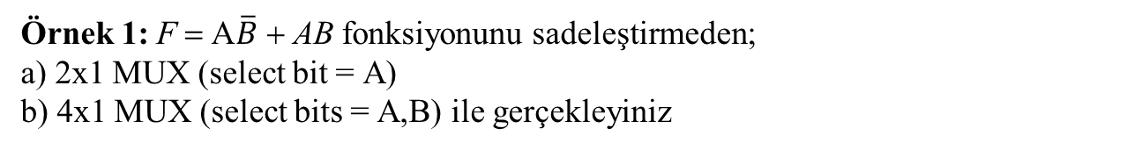
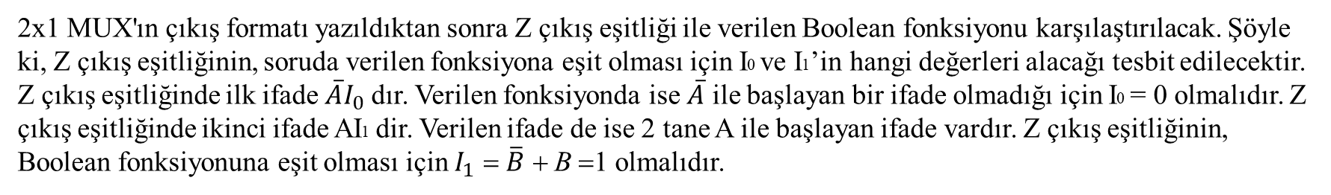
Örnek 1: F = Α$\overline{B}$ + AB fonksiyonunu sadeleştirmeden;
a) 2x1 MUX (select bit = A)
b) 4x1 MUX (select bits = A,B) ile gerçekleyiniz
2x1 MUX'ın çıkış formatı yazıldıktan sonra Z çıkış eşitliği ile verilen Boolean fonksiyonu karşılaştırılacak. Şöyle ki, Z çıkış eşitliğinin, soruda verilen fonksiyona eşit olması için I0 ve I1’in hangi değerleri alacağı tesbit edilecektir. Z çıkış eşitliğinde ilk ifade $\overline{A}I_{0}$dır. Verilen fonksiyonda ise $\overline{A}$ ile başlayan bir ifade olmadığı için I0 = 0 olmalıdır. Z çıkış eşitliğinde ikinci ifade AI1 dir. Verilen ifade de ise 2 tane A ile başlayan ifade vardır. Z çıkış eşitliğinin, Boolean fonksiyonuna eşit olması için $I_{1}$ = $\overline{B}$ + B =1 olmalıdır.

Slide 36
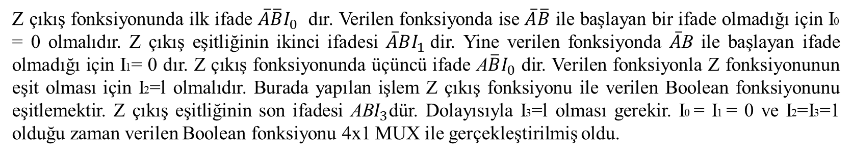
b)
Z çıkış fonksiyonunda ilk ifade $\overline{A}\overline{B}I_{0}$ dır. Verilen fonksiyonda ise $\overline{A}\overline{B}$ ile başlayan bir ifade olmadığı için I0 = 0 olmalıdır. Z çıkış eşitliğinin ikinci ifadesi $\overline{A}BI_{1}$dir. Yine verilen fonksiyonda $\overline{A}$B ile başlayan ifade olmadığı için I1= 0 dır. Z çıkış fonksiyonunda üçüncü ifade A$\overline{B}I_{0}$ dir. Verilen fonksiyonla Z fonksiyonunun eşit olması için I2=l olmalıdır. Burada yapılan işlem Z çıkış fonksiyonu ile verilen Boolean fonksiyonunu eşitlemektir. Z çıkış eşitliğinin son ifadesi AB$I_{3}$dür. Dolayısıyla I3=l olması gerekir. I0 = I1 = 0 ve I2=I3=1 olduğu zaman verilen Boolean fonksiyonu 4x1 MUX ile gerçekleştirilmiş oldu.

Slide 37
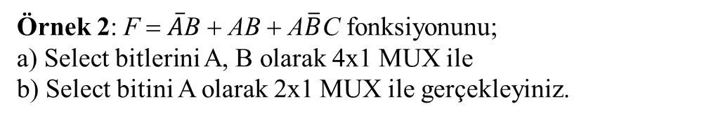
Örnek 2: F = $\overline{A}$B + AB + A$\overline{B}$C fonksiyonunu;
a) Select bitlerini A, B olarak 4x1 MUX ile
b) Select bitini A olarak 2x1 MUX ile gerçekleyiniz.
a)
b)

Slide 38
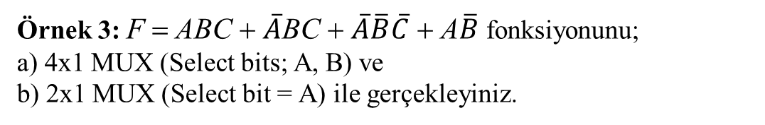
Örnek 3: F = ABC + $\overline{A}$BC + $\overline{A}\overline{B}\overline{C}$ + A$\overline{B}$ fonksiyonunu;
a) 4x1 MUX (Select bits; A, B) ve
b) 2x1 MUX (Select bit = A) ile gerçekleyiniz.
a)
b)

Slide 39
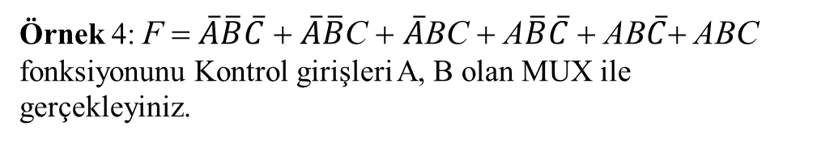
Örnek 4: F = $\overline{A}\overline{B}\overline{C}$ + $\overline{A}\overline{B}$C + $\overline{A}$BC + A$\overline{B}\overline{C}$ + AB$\overline{C}$+ ABC
fonksiyonunu Kontrol girişleri A, B olan MUX ile gerçekleyiniz.

Slide 40
Bu örneğin ikinci çözümü;
Doğruluk tablosu yandaki gibi olduğuna göre kontrol girişlerinin A=l, B=0 konumunda çıkış I2 dir. I2 =
CD olarak verilmişti. AND Gate girişleri CD ve 1 olduğundan çıkışı CD dir. NAND Gate girişleri CD ve C
olduğundan F = CD.C = CD olur.
Örnek 5:
A B z
0 0 I0
0 1 I1
1 0 I2
1 1 I3

Slide 41
Örnek 6:Aşağıdaki devrede F çıkış fonksiyonunu bulunuz.
Çözüm:

Slide 42
Örnek 7: Aşağıdaki şekilde 4x1 MUK'ın çıkış ifadesi en sade haliyle yazınız.

Slide 43
Örnek 8: F = ABC + AB + ABC fonksiyonunda kontrol girişlerini (select bits) A, B seçerek MUX
ile gerçekleştiriniz.
Örnek 9: F = ABC + ABC + ABC + ABC fonksiyonunu kontrol girişleri A, C olarak
MUX ile gerçekleyiniz.
Örnek 10: Aşağıdaki devrede Z çıkış fonksiyonunu bulunuz.

Slide 44
e) Zaman Bölüşümlü Multiplexer (Time Division Multiplexing)
Zaman bölüşümlü çoklama (Time Division Multiplexing TDM), bir iletişim kanalı üzerinden ayrı
zaman bölmelerinde ve aynı frekans bandım kapsayan birden fazla işaret gönderilmesine olanak sağlayan
bir işlemdir.
Şekil 2.8: Zaman Bölüşümlü Multiplexing'in Prensip Şeması
Şekil 6.35'de TDM sisteminin en basit şekli gösterilmiştir. 1. zaman-layıcı verici kısmında, 2.
zamanlayıcı ise alıcı kısmında bulunur. İkisinin de senkron çalışması gerekir. İlk anda T1 ve R1 anahtarları
kapalı, diğer anahtarlar ise açıktır. Bu durumda 1. giriş iletim (transmisyon) hattı üze-rinden l. çıkışa ulaşır.
Senkron zamanlayıcılar T1 ve R1 anahtarlarını açıp T2 ve R2 anahtarlarını kapatırlar. Bu durumda 2. giriş
iletim hattı üzerinden 2. çıkışa ulaşır. Buna benzer olarak 3 ve 4. girişlerde iletim hattını işgal ederek çıkışa
ulaşırlar.

Slide 45
f) MUX Entegreleri
a) 74151 MUX Entegresi
Şekil 2.9: IC 74151 Entegresinin pin bağlantısı
Tablo 2.4: IC 74151'in fonksiyon tablosu
74151 Entegresi 8 girişli olup, 2 adet çıkışa sahiptir. Bu çıkışlar birbirinin tümleridir. 5 nolu pinden Y çıkışı alınırken 6 nolu pinden Y çıkışı alınır.
Devrenin çalışabilmesi için ENABLE ucunun 0 olması gerekir. Enable 1 yapılırsa Y = 0, Y = 1 olur
ve entegre girişlerden kumanda edilemez. 74151A Entegresinde, data girişinden Y çıkışma kadar olan
gecikme zamanı 9 ns olup, güç sarfiyatı 135 mW tır.

Slide 46
b) 74153 Entegresi:
Yapısında 2 adet 4 girişli MUX (bilgi seçici) bulundurur
Şekil 2.10: 74153 Entegresinin Pin Bağlantısı
Şekil 2.11: IC74153'ün Lojik Diyagramı

Slide 47
Bu entegrede her bir MUX, bir adet yetki girişine, 4 adet I0 ...... I3 bilgi girişine ve bir adet Y çıkışına sahiptir. Eğer yetki girişi "1" yapılırsa her iki MUX da ortaklaşa kullanılan S1 ve S0 kontrol girişlerine ve bilgi girişlerine bakılmaksızın çıkış 0 olur. yetki girişi "0" olduğu sürece S1 ve S0 kontrol girişlerine bağlı olarak girişteki bilgilerden sadece biri çıkışa aktarılır.
Şekil 2.12: IC 74153'ün Fonksiyonel Diyagramı

Slide 48
KONU 3
ARİTMETİK ÜNİTELER:
Binary saclarla toplama, çıkarma, çarpma ve bölme gibi aritmetik fonksiyonları yapan devrelerdir. Sayısal bilgisayarlarda ve hesap makinalarında esas işlemler toplama ve çıkarma işlemleridir. Çarpma işlemi tekrarlanan toplama işlemleri ile bölme işlemi ise tekrarlanan çıkarma işlemleri ile yapılır.
1. Toplayıcı Devreler (Adder Circuits)
Lojik devrelerde kullanılan iki temel toplayıcı tipi vardır. İki bitin toplamasını yapan devreye YARIM TOPLAYICI, üç bitin toplamasını yapan devreye de TAM TOPLAYICI devresi adı verilir. Toplayıcı devrelerine geçmeden önce basit binary toplama kurallarını tekrar ele alalım:
0 + 0 = 0
0 + 1 = 1
1 + 0 = 1
1 + 1 = 10 (Sum = 0, cary = 1)

Slide 49
2. Yarım Toplayıcı (Half Adder)
Bu devre giriş değişkenlerini toplar ve toplanan bitleri ve çıkış değişkenlerini ise toplam (SUM) ve elde (CARY) oluşturur. Yarım toplayıcı devresi, en basit bir toplama devresidir. Burada yarım toplayıcı devresini tasarım yolu ile gerçekleştireceğiz.
Tablo 3.1: Yarım toplayıcının doğruluk tablosu
Şekil 3.2: Yarım toplayıcı devresinin Electronics Workbench programında uygulanmış şekli
Şekil 3.1: Yarım Toplayıcı Devreleri

Slide 50
Şekil 3.4: A=B=1 konumunda SUM=0 CARRY=l çıkışının elde edilmesi
Şekil 3.3: A=l ve B=0 konumunda yarım toplayıcı devresinin çıkışından SUM=1 ve CARRY = 0 alınması
Yarım toplayıcı (Half Adder) devresinde programda yapılan örneklere göre; A=l ve B=0 uygulandığında SUM çıkışının 1, CARRY çıkışının 0 olduğu. A=B=1 uygulandığında SUM çıkışının 0, CARRY çıkışının 1 olduğu doğrulanmıştır.

Slide 51
3. Tam Toplayıcı (Full Adder)
Girişindeki 3 bitin toplamını gerçekleştiren devredir. Bu devrenin 3 girişi ve 2 çıkışı olup, girişlerden ilk ikisi toplanacak iki değerlikli biti, son giriş ise bir önceki düşük değerlikli bitlerin toplamından gelen eldeyi gösterir. Yani girişlere A, B, C dersek, A ve B girişleri toplanacak iki biti gösterir. C giriş değişkeni ise, A ve B bitlerinin toplamındaki eldeyi (carry) varsa gösterir. Bir tam toplayıcı devresi iki yarım toplayıcının birleşiminden oluşur. Burada tam toplayıcı devresini iki türlü gerçekleştireceğiz
1) Tasarım Yoluyla Tam Toplayıcı Devresinin Gerçekleşmesi
Tablo 3.2: Tam toplayıcının doğruluk tablosu

Slide 52
Elde edilen çıkış ifadelerinin sadeleşip sadeleşmediğine bakılmalıdır. Eğer bu ifadelerin, en sade hali bulunmazsa tasarımı yapılacak tam toplayıcı devresi daha karmaşık olacak ve kapı adedi artacağı için maliyeti artacaktır. Bulunan çıkış ifadeleri 3 değişkenli olduğu için bu ifadeleri sadeleştirmek için 3 değişkenli Karnaugh Map kullanılmalıdır.
Karnaugh Map'ten görüldüğü gibi SUM ifadesi sadeleşmezken, CARRY ifadesinin en sade hali
elde edildi.
Şekil 3.5: Tam Toplayıcı Devres

Slide 53
Şekil 3.5'deki tam toplayıcı devresinde girişlerin sadece kendileri uygulanmıştır. Girişlerin hem kendisinin hem de komplimanlarının (tersi) verildiği tam toplayıcı devresini aşağıdaki gibi göstermekmümkündür.
Şekil 3.6: Tam Toplayıcı Devresi
Tasarım yoluyla elde edilen tam toplayıcı devresinde yapılan örneklerde A=B=C=1 konumunda devrenin iki çıkışından 1 alınmış, A=C=1 ve B=0 konumunda ise sadece CARRY çıkışından 1 alınacaktır.
Şekil 3.7: Tam Toplayıcı Devresinin EWBD programında uygulanmış şekli

Slide 54
2) İki Half Addedin Birleştirilmesiyle Full Adder’in Elde Edilmesi
Şekil 3.8: Tam Toplayıcı Devresi
Şekil 3.9: Tam Toplayıcı Devresi
Şekil 3.8'deki blok diyagramdan anlaşılacağı gibi I. Half Adder'in SUM çıkışı, II. Half Adder'in girişine, C girişi de II. H. A.'in diğer girişine uygulanır. İki H.A'in CARRY çıkışları ise bir OR gate ile birleştirilerek,31 tam toplayıcı devresinin CARRY çıkışını oluşturur. Yukarıdaki Half Adder paketlerini kaldırıp yerine açık devrelerini yerine yerleştirirsek Şekil 3.9'daki gibi tam toplayıcı devresini bulmuş oluruz.
İki adet Half Adder'in birleştirilmesiyle meydana gelen tam toplayıcı devresi şekil 3.9'daki gibidir. Şimdi, bu çizilen devrenin gerçekten tam toplayıcı devresinin şekli olup olmadığını araştıralım. Yani bu devrenin tam toplayıcı devresinin şekli olduğunu ispatlayalım. Yukarıdaki SUM ve CARRY çıkış ifadelerinin, tasarım yolu ile elde ettiğimiz çıkış ifadelerinin aynı olup olmadığını araştıracağız. Bu sayede Boolean Cebrini tekrar gözden geçirmiş olacağız:

Slide 55
Şekil 3.10 : Tam Toplayıcı devresinin Electronics Workbench programında uygulanmış şekli
Bulduğumuz SUM ve CARRY ifadeleri, tasarım yoluyla bulunan çıkış ifadeleride aynı olduğundan, ikinci olarak çizilen tam toplayıcı devresinin doğru olduğu sonucuna varılır.

Slide 56
Şekil 3.11: A=C=1 ve B=0 durumunda SUM çıkışının 0, CARRY çıkışının 1 olarak elde edilmesi
Tam toplayıcı devresini Electronics Workbench programında çalıştırdığımızda; A=C=1 ve B=0 konumunda SUM (Toplam) çıkışının 0, CARRY (elde) çıkışının 1 olduğu, A=B=C=1 konumunda SUM ve CARRY çıkışlarının 1 olduğu tespit edilmiştir. Diğer giriş kombinasyonlarında da bu devre çalıştırılabilir.
Şekil 3.12: A=B=C=1 konumunda SUM ve CARRY çıkışlarından 1 elde edilmesi

Slide 57
4) Paralel Toplayıcı
n bitlik iki binary sayıyı toplayan devreye paralel toplayıcı denir. Paralel toplayıcı devresinde n sayıda tam toplayıcı devresi kullanılır. Devreye A ve B binary sayılarının tüm bitleri aynı anda uygulanır. Tam toplayıcıdan gelen çıkış eldesi, bir sonraki (solundaki) tam toplayıcının giriş eldesine bağlanır, n bitlik paralel toplayıcılar, MSI entegrelerine bir örnektir. Paralel toplaycılarda, full adderlar paket olarak gösterilir. Şekil 3.13 ve 14'te 4 bitlik iki binary sayıyı toplayabilen paralel toplayıcı devresi gösterilmektedir. Ci, paralel toplayıcının giriş eldesini, C4 ise çıkış eldelerini gösterir. SUM1, SUM2, SUM3 ve SUM4 çıkışları toplam bitleri gösterir. Örnek olarak 7483 IC tipi TTL entegreleri gösterilebilir
Şekil 3.13: 7483 Entegresiyle Yapılan Toplayıcı Devresi

Slide 58
Verilen iki binary sayı 4 bitlik olduğu için, paralel toplayıcıda 4 adet paket (Full Adder) kullanılmalıdır. Verilen örnekte A=1001 B=1010 olarak verilmiştir.
A4 A3 A2 A1
1 0 0 1
B4 B3 B2 B1
1 0 1 0
Şekil 3.14: 4 Bitlik Paralel Toplayıcı Devresi
Örnek 1:1001 ve 1010 sayılarını, toplayabilen paralel toplayıcı devresini çiziniz ve işlemi devre üzerinde
yapınız.
Şekil 3.15: 4 Bitlik Paralel Toplayıcı

Slide 59
Örnek 2: 4 bitlik iki sayıyı toplayabilen bir paralel toplayıcı devresinin blok diyagramını çiziniz ve ikiörnek sayıyı (0110+1010) sayılarını toplayıp sonucu yazınız.
Şekil 3.16: 4 Bitlik Paralel Toplayıcı

Slide 60
Örnek 3: Üç bitlik paralel toplayıcı çizerek (2+7) işlemini yapınız.
Şekil 3.17: 3 bitlik paralel toplayıcı devresi
5) Çıkarıcı Devreler (Subtractor Circuits)
Lojik devrelerde kullanılan iki temel çıkarıcı tipi vardır. İki bitin çıkarmasını yapan devreye YARIM ÇIKARICI, üç bitin çıkarmasını yapan devreye de TAM ÇIKARICI devresi adı verilir.

Slide 61
6) Yarım Çıkarıcı (Half Subtractor):
Yanım çıkarıcı devresinde iki giriş ve iki çıkış bulunur. A>B olursa; üç durum vardır:
0-0 = 0
1-0 = 1
1-1 = 0
Tablo 3.3: Yarım çıkarıcının doğruluk tablosu

Slide 62
Bu sonuçlara FARK (DİFFERENCE) BİTİ denir. A<B olduğu zaman (0-1) olur ki, bir yüksek kademeden 1 borç (BORROW) alınır. Yarım Çıkarıcı devresinde iki çıkış olup, çıkışlardan birisi farkı üretir, diğer çıkış ise bir sonraki kademeye 1 borç verildiği bilgisini veren binary sayıyı üretir. Bu devrenin doğruluk tablosu basit çıkarma kurallarına göre düzenlenmiştir. Tekrar çıkarma kurallarını ele alalım.
0-0 = 0
1-1 = 0
1-0 = 1
0-1 = 1 (Borç = 1)
Yarım çıkarıcı devresinin, doğruluk tablosuna göre çıkış ifadeleri aşağıdaki gibi olacaktır

Slide 63
Şekil 3.18: Yarım çıkarıcı devresinin Electronics Workbench programında uygulanmış şekli

Slide 64
Şekil 3.19 : Yarım çıkarıcı devresinin A girişine 1, B girişine 0 uygulandığı zaman devrenin şekli
Şekil 3.20: Yarım çıkarıcı devresinin A girişine 0, B girişine 1 uygulandığı zaman devrenin şekli
Yarım çıkarıcı devresine ait örneklerde A girişine 1, B girişine 0 uygulandığı zaman FARK = 1, BORÇ = 0; tam tersi durum uygulandığında ise FARK ve BORÇ çıkışlarının 1 olduğu gözlenmiştir.

Slide 65
7) Tam Çıkarıcı (Full Subtractor)
Daha düşük değerlikli kademeden 1 borç alınmış olabileceği dikkate alınarak iki biti birbirinden çıkaran kombinasyonel bir devredir. Bu devre 3 girişe ve 2 çıkışa sahiptir. Girişlere A, B ve C dersek; A çıkarılan, B çıkan. C ise borcu gösterir. Çıkışlardan biri farkı gösterirken, diğeri borcu gösterir
a) Tasarım Yoluyla Tam Çıkarıcı Devresinin Elde Edilmesi
Girişler 3 adet olduğu için alabileceği toplam değişik durum 8 olacak tır. A=B=0, C=l durumda, C biti daha düşük kademeden daha önce 1 borç alındığını gösterir. A-B işlemi gerçekleştirilerek daha sonra C biti ile gerçekleştirilir. Fark = 1, Borç = 1 bulunur. Devrenin çıkış ifadeleri;
Bulunan bu çıkış ifadelerinin sadeleşip sadeleşmediğine bakmak gerekir
Tablo3.4:Tam çıkarcının doğruluk tablosu

Slide 66
Yapılan işlemden görüleceği gibi FARK ifadesi sadeleşmeyip, BORÇ ifadesinin en sade hali elde edilmektedir.
Şekil 3.21: Tam Çıkarıcı Devresi
Şekil 3.21'deki tam çıkarıcı devresinde girişlerin sadece kendileri uygulanmıştır. Girişlerin hem kendisinin hem de komplimanlarının (değil) verildiği tam çıkarıcı devresi Şekil 3.22'deki gibi olacaktır. Aşağıda çizilen lojik devrelerin çıkış ifadeleri çarpımların toplamı şeklindedir.

Slide 67
Şekil 3.22: Tam Çıkarıcı Devresi
Şekil 3.23: Tam çıkarıcı devresinin EWBD programında uygulanmış şekli
Tasarım yoluyla elde edilen tam çıkarıcı devresinde yapılan örneklerde, A=l ve B=C=0 uygulandığında FARK çıkışının 1, BORÇ çıkışının 0 olduğu; A=C=0 ve B=l konumunda ise her iki çıkışın da 1 olduğu saptanmıştır.

Slide 68
b) İki Yarım Çıkarıcının Birleştirilmesi ile Tam Çıkarıcının Elde Edilmesi:
Şekil 3.24: Tam Çıkarıcı Devresi
Şekil 3.24'deki blok diyagramdan anlaşılacağı gibi I. Half Subtractor'un FARK çıkışı, II. Half Subtractor’un girişine, C girişi II. Half Subtractor'un diğer girişine uygulanır. İki Half Subtractor'un BORÇ çıkışları bir OR gate ile birleştirilerek, tam çıkarıcı devresinin BORÇ çıkışı elde edilir. Şekil 3.24'deki half subtractor paketlerini kaldırıp, yerine açık şemalarını yerleştirirsek Şekil 3.25'deki tam çıkarıcı devresi elde
edilir.

Slide 69
Şekil 3.25: Tam Çıkarıcı Devresi
Bulunan FARK ve BORÇ ifadeleri, tasarım yoluyla bulunan çıkış ifadeleri ile aynı olduğundan, ikinci olarak çizilen tam çıkarıcı devresinin doğru olduğu sonucuna varılır.

Slide 70
Şekil 3.26 : Tam çıkarıcı devresinin Electronics Workbench programında Uygulanmış şekli
Şekil 3.28: A=B=C=1 durumunda Fark ve Borç çıkışlarının 1 olduğu durum
Tam çıkarıcı devresinin A girişi 1 potansiyelinde B ve C girişlerinin 0 olduğu durumda Fark çıkışının 1, BORÇ çıkışının ise 0 olduğu; tüm girişlerinin 1 olduğu durumda da her iki çıkışın 1 olduğu yapılan uygulamalar sonucu saptanmıştır.

Slide 71
8) l'in Komplementine Göre Çıkarma:
İki tabanlı ve her ikisi de pozitif olan M-N çıkarma işlemi aşağıdaki gibi yapılır.
a) Çıkarılan M'i, çıkan N'in l'in tümleyenine eklenir.
b) İlk adımda elde edilen sonuçta elde olup olmadığına bakılır.
- Elde varsa. LSD hanesine 1 eklenir.
- Elde yoksa, 1 adımda elde edilen sayının l'e tümleyeni alınır ve önüne (-) işareti koyulur.
l'e Tümleyen: pozitif bir büyüklüğün her bitinin tersi alınarak oluşturulur.
Örnek 1: M = 1010100
N = 1000100
M-N işlemini yapınız.
N'in l'e tümleyeni = 0111011
M ile N'in l'e tümleyeni toplanır
M-N = 10000

Slide 72
Örnek 2:
M = 1000100
N = 1010100
M-N işlemini yapınız.
N'in l'e tümleyeni = 0101011
elde yok
9) 2'nin Komplimentine Göre Çıkarma:
Her ikisi de 2 tabanında olan iki pozitif sayının birbirinden çıkarılması (M-N) aşağıdaki gibi yapılır.
a) Çıkarılan M'i, çıkan N'in 2'ye tümleyenine ekleyin.
b) İlk adımda elde edilen sonuçta elde olup olmadığına bakılır.
- Elde varsa atılır.
- Elde yoksa,

Slide 73
(a) adımında elde edilen sayının 2'ye tümleyeni alınır ve önüne bir (-) işareti koyulur.
2'ye Tümleyen: Sayının l'e tümleyeni alınır ve bu sayının LSD'sinin altına 1 yazılarak toplanır.
Örnek 1:
M =1010100
N = 1000100
M-N işlemini yapımz.
N'in 2'ye tümleyeni:
Son elde
M-N = 10000
Örnek 2:
M = 1000100
N = 1010100
M-N işlemini yapımz.
N'in 2'ye tümleyeni:
111000 sayısının 2'ye tümleyeni;
Elde yok
M-N = -1000

Slide 74
10) Paralel Çıkarıcı:
n bitlik iki binary sayıyı çıkaran devrelerdir. Paralel toplayıcılarda olduğu gibi n sayıda tam çıkarıcı (full subtractor) devresi kullanılır. Paralel çıkarıcılarda, full subtractor'lar paket olarak gösterilir
Şekil 3.29: Paralel çıkarıcı devresinin blok diyagramı
Blok diyagramdaki borç çıkışı "1" ise çıkarmanın sonucu pozitif, "0" ise negatif olur. 4 bitlik toplama işleminin gerçekleştirildiği 7483 entegresi ile aynı zamanda 4 bitlik çıkarma işlemi de gerçekleştirilir. C0 = 0 olduğu zaman toplama, C0 = 1 olduğu sürece de çıkarma işlemi yapar. A bitleri entegreye aynen uygulanırken, B bitleri de değilleri alınarak entegreye uygulanır.

Slide 75
11) Çarpma Devresi
Binary sayılarda çarpma işleminin nasıl olduğu "Binary Sayılarda Dört İşlem" konusunda işlenmişti. Aşağıdaki örneklerde çarpma işlemini gerçekleştiren lojik devrelere yer verilmiştir. Aynı zamanda çarpma işlemi tekrarlanan toplama işlemleri ile de gerçekleştirilebilir. 7485 entegresinin kaskad bağlanması ile çarpma devresi oluşturulabilir.
12) Çarpma Devresi Tasarımı ve Binary Çarpma Devresi
Örnek 1: 2 bitlik binary sayısının karesini alan lojik devreyi tasarlayınız
Tablo 3.5: 2 bitlik binary sayısının karesini alan lojik devrenin doğruluk tablosu

Slide 76

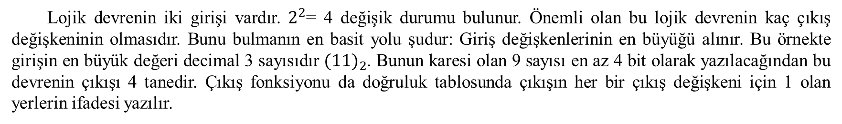



Lojik devrenin iki girişi vardır. $2^{2}$= 4 değişik durumu bulunur. Önemli olan bu lojik devrenin kaç çıkış değişkeninin olmasıdır. Bunu bulmanın en basit yolu şudur: Giriş değişkenlerinin en büyüğü alınır. Bu örnekte girişin en büyük değeri decimal 3 sayısıdır $({11)}_{2}$. Bunun karesi olan 9 sayısı en az 4 bit olarak yazılacağından bu devrenin çıkışı 4 tanedir. Çıkış fonksiyonu da doğruluk tablosunda çıkışın her bir çıkış değişkeni için 1 olan yerlerin ifadesi yazılır.
$$F_{3}=AB$$
$$F_{2}=A\overline{B}$$
$$F_{1}=0$$
$$F_{0}=\overline{A}B+AB=B\left(\overline{A}+A\right)=B$$
Şekil 3.30 : 2 bitlik binary sayının karesini alan lojik devre
Şekil 3.31 : Örnek l'in Electronics Workbench programında uygulanış şekli
Bu çıkışlardan sadece F0 çıkış değişkeni sadeleştiği için bu devrenin en sade lojik diyagramı Şekil 3.30'daki gibi olur:

Slide 77
Şekil 3.32: 10 sayısının karesi olan 0100 sayısının elde edilmesi
Şekil 3.33: 11 sayısının karesi olan 1001 sayısının elde edilmesi
A girişine 1, B girişine 0 uygulandığında bu devre 10 sayısının karesine olarak çıkışta 0100 sayısını vermiştir. Yine aynı devrenin A girişine 1, B girişine de 1 uygulandığında çıkıştan 1001 sayısı elde edilmiştir. Birinci uygulamada 2 nin karesi 4, ikinci uygulama da ise 3 sayısının karesi olan 9 sayısı elde edilmiştir.

Slide 78
Örnek 2: 3 bitlik binary sayının karesini alan lojik devreyi tasarlayınız
Bu lojik devrenin çıkışı 6 bit olmalıdır. Çünkü giriş değişkenlerinden en büyük sayı olan (7)10 = (111)2 sayısının karesi olan (49)10 sayısı binary olarak en az 6 bit olarak yazılabilir.
Tablo 3.6: 3 bitlik binary sayının karesini alan
lojik devrenin doğruluk tablosu

Slide 79
Şekil 3.34: Örnek 2'nin Electronics Workbench programında uygulanmış şekli

Slide 80
Şekil 3.35:101 sayısının karesi olan 011001 sayısının elde edilmesi
Şekil 3.36: m sayısının karesi olan 110001 sayısının elde edilmesi 13
Devrenin girişine 101 sayısı uygulandığında çıkıştan 011001 sayısı elde edilir. Çünkü 5 sayısının karesi 25'tir. Başka uygulama olarak devrenin girişine 111 uygulandığında çıkıştan 110001 sayısı alınır. 7 sayısının karesi olan 49 sayısı elde edilmiştir.

Slide 81
13) Çarpma İşlemi Yapan Entegre Devreler:
En hızlı çarpma işlemini gerçekleştiren devreler paralel binary çarpma üniteleridir. İki entegre devre kullanılarak 4 bitlik iki datanın çarpımını gerçekleştiren ve 8 bitlik sonucu 40 ns'de alan devrenin lojik diyagramı şekil 3.37'de gösterilmiştir.
Şekil 3.37: 4 bitlik iki binary sayıyı çarpan lojik devre

Slide 82
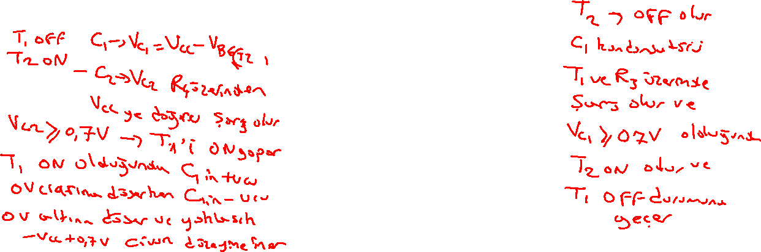
KONU4
MULTÎVİBRATÖRLER ve FLİP-FLOPLAR
Kare veya dikdörtgen dalga üreten devrelere MULTİVİBRATÖRLER adı verilir. Dijital devrelerin çalışması için kare dalga üretirler. 3 çeşit multivibratör devresi vardır:
a) Serbest çalışan (Astable) multivibratör
b) Tek kararlı (Monostable) multivibratör
c) Çift kararlı (Bistable) multivibratör
A) MULTÎVİBRATÖRLER
1) Serbest Çalışan (Astable) Multivibratör:
Şekil 4.1: Astable multivibratör

Slide 83
Belirli aralıklarla devamlı durum değiştiren multivibratörlerdir. Devredeki elemanların toleransları olduğu için, başlangıçta bir transistor iletimde, diğer transistor ise kesimdedir. Başlangıçta T1'in kesimde T2'nin iletimde olduğunu kabul edelim. C2 kondansatörü, T2 ve R4 üzerinden şarj olur. Bu esnada C1 kondansatörü de şekilde gösterilen akım yolu ile +VCC tatbik voltajına şarj olmaya başlayacaktır. C2 kapasitesi üzerindeki voltaj T1 transistorunu iletime geçirebilecek miktara ulaştığında T1 transistoru iletime geçer. Dolayısı ile bu andan itibaren C1 kondansatörünün (+) yüklenmiş ucu toprağa, (-) yüklenmiş ucu T2 nin beyzine bağlı olduğundan T2 transistoru kesime gider yani yalıtımdadır. C1 kondansatörü için (2) nolu yönle dolma olanağı kalmadığı için (3) nolu yolla deşarj olmaya başlar. C1 kapasitesi üzerindeki gerilim 0 Volta iner ve sonra birinciye ters yönde yükselmeye başlar. Bu esnada C2 kapasitesi, (4)nolu akım yoluyla +VCC tatbik voltajına şarj olmaya başlar. C1 üzerindeki gerilim belli voltaja ulaştığında T2 transistoru kesime girer. Bu anda C2 kapasitesinin (+) yüklü ucu toprağa, (—) yüklü ucu T1 transistorunun beyzine bağlı olduğundan T1 transistoru kesime girer. Tüm anlatılanlar böyle devam eder. Böylece bir transistor iletimde iken diğer transistor yalıtımdadır. Aynı zamanda bu devre bir kare dalga jeneratörüdür. Bu devrede R3 = R4 ve C1 = C2 olarak seçilirse düzgün bir kare dalga elde edilir.

Slide 84
2) Tek Kararlı (Monostable) Multivibratör:
Şekil 4.2: Monostable multivibratör

Slide 85
3) Çift Kararlı (Bistable) Multivibratör
Dışarıdan herhangi bir etki yapılmadığı sürece devre bulunduğu durumu sonsuza dek korur. Bir etki söz konusu olunca, devre konum değiştirir. Yani yalıtımda olan iletime geçer. Bu devrede T1 in iletimde, T2 nin ise yalıtımda olduğunu kabul edelim. Dışarıdan bir etki yapılmadığı sürece transistörler konumlarını muhafaza ederler. İki transistor aynı konumda hiçbir zaman kalamaz. Dışarıdan gelecek bir etkiyle T1 kesime götürülürse, T2 de iletime geçer. T1 transistoru iletimde iken Tl transistorün kollektöründe 0 Volt vardır. Bu durumda T2 nin beyzine de 0V uygulanmış olur. Dolayısıyla T2 kesim durumundadır. T2 kesimde olunca; T2 transistorunun kollektöründeki (+) voltaj T1 transistorunun iletimde kalmasını sağlar. Bu devrede flip-flop ve hafıza devrelerinin temel taşını oluşturur.
Şekil 4.3: Bistable multivibratör

Slide 86
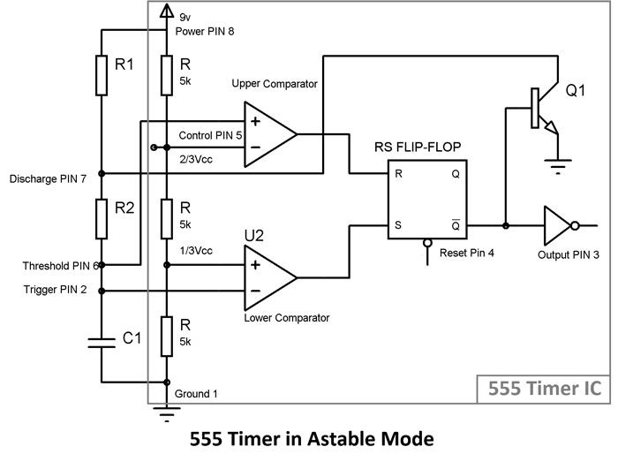
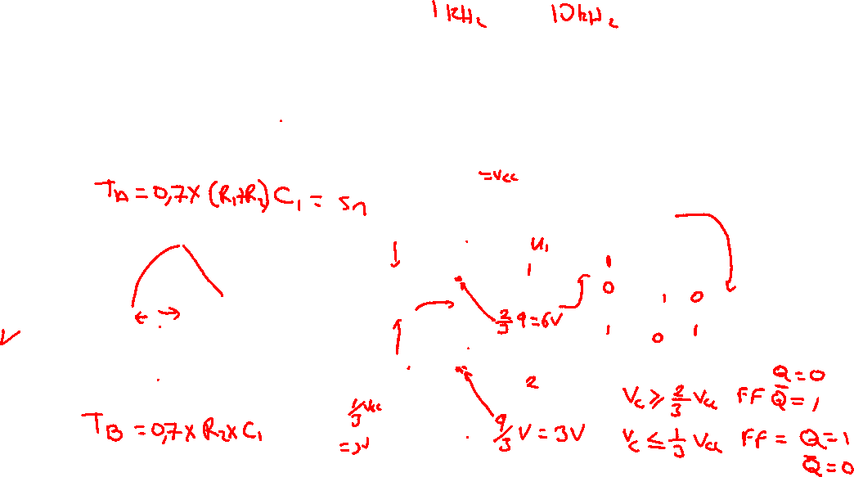
4) IC 555 Entegresi İle Yapılan Astable Multivibratör Devresi
Şekildeki devrede C1 kapasitesi, R1 ve R2, dirençleri üzerinden, tatbik voltajına şarj olur. Kapasite gerilimi Ecı = 2/3 Vcc olduğu zaman 3 nolu bacak tetiklenir. Kapasite gerilimi, tetikleme seviyesinin VCC/3 altına düşene kadar R2 üzerinden boşalır. Aşağıdaki şekillerde, kondansatör üzerindeki gerilim ve 3 nolu çıkıştan alınan dalga şekilleri gösterilmiştir.
Şekil 4.4: Astable multivibratör devresi

Slide 87
Örnek: R1 = R2 = 8,2 KΩ , C1 = 10uF olan astable multivibratör devresine 12 Volt gerilim uygulandığında devrenin çıkışından alınacak olan dalganın frekansını ve osilaskopta görülecek dalga şekillerini bularak gösteriniz.

Slide 88

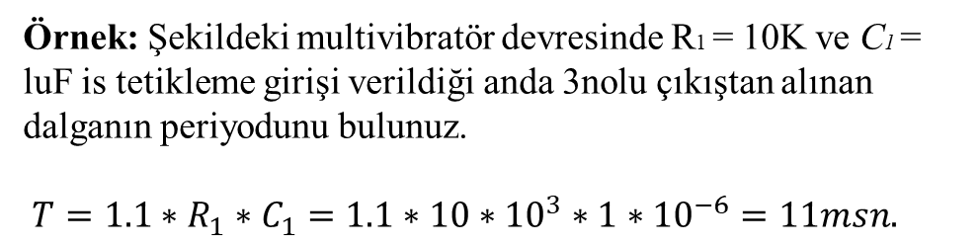
5) IC 555 Entegresiyle Yapılan Monostable Multivibratör Devresi
Tetikleme giriş sinyalinin negatife giden kenarında, 3 nolu bacaktan 1,1 x R1 x C1 sürecinde bir çıkış alınır. C1 kapasitesi, R1 üzerinden Vcc ye doğru şarj olur. Kapasite üzerindeki voltaj 2/3 Vcc gerilimine ulaştığında, entegrenin 1 nolu ucu sıfıra giderek içindeki flip-flop'u tetikleyerek kondansatör tekrar tetikleme girişi verilene kadar OV ta kalır.
Örnek: Şekildeki multivibratör devresinde R1 = 10K ve C1 = luF is tetikleme girişi verildiği anda 3nolu çıkıştan alınan dalganın periyodunu bulunuz.
$T=1.1∗R_{1}∗C_{1}=1.1∗10∗{10}^{3}∗1∗{10}^{−6}=11msn.$
Şekil 4.5: IC 555 ile Yapılan monostable multivibratör devresi

Slide 89
B- FLİP-FLOP'LAR (F/F)
Devreye gerilim uygulandığı sürece ikili durumunu devamh olarak koruyabilen, hafıza elemanına FLİP-FLOP denir. Kısaca F/F'lar bistable multivibratörlerdir. F/Fların iki çıkışı vardır. Kararlı çalışmada çıkışlar birbirinin tamamlayıcısı şeklindedir. Q = 0 iken Q = 1 dir.
1. R-S FLİP-FLOP
S R Q Q
0 0 Değişim yok
0 1 0 1
1 0 1 0
1 1 Yasak
a) NOR Kapıları İle Yapılan R – S F/F
b) Doğruluk Tablosu
Şekil 4.6: R-S F/F

Slide 90
Şekil 4.6'da NOR kapıları ile yapılan R-S F/F devresi görülmektedir. R = Reset (Sıfırlama) ve S = Set (Kurma, ayarlama), flip-flop'un iki giriş isminin baş harfleridir. Çıkışı Q ve Q olmak üzere iki tanedir. Bu devrenin çalışmasını anlayabilmek için, bir NOR kapısının girişlerden herhangi birisinin 1 olması halinde, NOR gate çıkışının 0 olduğu hatırlanmalıdır. Çünkü NOR gate'in bir girişi 1 olduğu zaman, diğer giriş 1 de olsa, 0 da olsa yine çıkış 0 dır. Yalnz girişlerden biri 0 olduğu zaman, NOR'un çıkışı diğer girişe bağlıdır. Diğer giriş 0 olduğunda NOR çıkışı 1, diğer giriş 1 olduğunda NOR çıkışı 0 olacaktır.
Şekil 4.6'da devrede S=0 ve R=l olduğu zaman, I. NOR çıkışı 0 olacaktır. (Q=0 olur.) Q çıkışı devreye göre II. NOR gate'in girişidir. Dolayısıyla II. NOR gate'in girişleri S=0 ve diğer giriş Q=0 olur (Q çıkışı aynı zamanda II numaralı NOR gate'in girişidir). II. NOR gate çıkışı 1 dir. (Q = l).
S=0, R=0 olduğu zaman çıkışlar aynı kalır. Yani bir önceki durumda ne varsa, S=0 ve R=0 durumunda da aynen çıkışlar kain*. Şöyle ki, S=0 ve R=l durumunda Q=0 ve Q = 1 idi. S=0 ve R=0 durumunda I. NOR'un diğer girişi 1, II. NOR'un diğer girişi 0 olur. Yani bir önceki durumdaki Q=0 çıkışı II. NOR’un diğer girişini, Q = 1 çıkışı da I. NOR'un diğer girişi olur. Bu durumda da Q=0 ve Q = 1 olur. Reset girişi 0'a döndüğü zaman çıkışlar değişmez.
S=l, R=0 olduğunda II. NOR gate'in çıkışı aynı zamanda Q = 0 olur. Q çıkışı I. NOR gate'in diğer girişini oluşturur. Dolayısı ile I. NOR gate'in girişleri 0, 0 olduğu için Q çıkışı 1 olur.
S=R=1 olduğu zaman I. ve II. NOR gate çıkışları 0 olur. Q ve Q çıkışları 0 dır. Bu durum F/F mantığınaaykırıdır. Çünkü F/F çıkışları birbirinin tümleyenidir. Q ve Q çıkışları hiçbir zaman aynı olmaz. Q=0 iken Q = 0 olmalıdır. R/S F/F'ta normal çalışmada R ve S girişlerine aynı anda 1 uygulanmaz. Bu duruma YASAK durum adı verilir.
Doğruluk tablolarına bakıldığı zaman bir R-S F/F'ta, S=R=0 durumunda F/F çıkışları bir önceki durumunu korur, çıkışta değişme yoktur. S=0, R=l iken Q çıkışı S girişini izler. Bu anda S=0 iken Q=0 olur. Q=0 olduğu anda Q = 1 dir. S=l, R=0 olduğu zaman da Q çıkışı S girişini izler. Q=l ve Q = 0 olur. S=R=1 durumu kullanılmayan yasak durumdur. Bu anda F/F kararsız çalışma durumuna geçmiştir. F/F’un kararlı çalışma durumu, çıkışların birbirinin tersi olduğu durumdur.

Slide 91
S R Q Q
0 0 Değişme yok
0 1 0 1
1 0 1 0
1 1 Yasak
a) NAND Kapıları İle Gerçekleştirilen R-S F/F
b) Doğruluk Tabloları
Şekil 4.7: R-S F/F Devresi
Şekil 4.7'de şekilde NAND kapılarıyla gerçekleştirilmiş R-S F/F devresi ve doğruluk tablosu görülmektedir. NAND gate'in girişlerinden biri 0 olduğu zaman çıkış l'dir. Bu mantığa göre;
S=l, R=0 olduğunda I. NAND gate'in (Q çıkışı) 1 olur. Q çıkışı II. NAND gate'in diğer girişini oluşturduğu için II. NAND gate'in çıkışı Q = 0 dır.

Slide 92
S=R=1 durumunda F/F kararsız çalışma durumuna girdiği için YASAK durum vardır.
S=0 R=l durumunda II. NAND'in çıkışı 1, I. NAND'in girişleri 1,1 olur ve Q=0'dır.
S=R=0 durumunda F/F çıkışları bir önceki durumunu korurlar. NAND'lerle gerçekleştirilmiş R—S F/F
devresinde unutulmaması gereken husus, S=l ve R=l ise bu girişler kullanılmaz, izin verilmez. S=0 ve R=l ise Q çıkışı S'i izler. Yani Q=0 ve Q = 1 olur. S=l ve R=0 ise yine çıkış S'i izler. Q=l ve Q = 0 dır. S=l ve R=l ise F/F kararsız çalışmaya girer. NOR ve NAND'lerle gerçekleştirilmiş R-S F/F devrelerinin doğruluk tabloları Tablo 4.1 ve 2'de tekrar gösterilmiştir.
S R Q Q
0 0 Değişme yok
0 1 0 1
1 0 1 0
1 1 Yasak (not allowed)
S R Q Q
0 0 Değişme yok
0 1 0 1
1 0 1 0
1 1 Yasak (not allowed)
Tablo 4.1:
a) NOR Gate'lerle Gerçekleştirilen R-S F/F'un Doğruluk Tablosu
Tablo 4.2:
a) NAND Gate'lerle Gerçekleştirilen R-S F/F'un Doğruluk Tablosu

Slide 93
Şekil 4.8:
NOR gate'lerden oluşmuş R-S F/F’un programda uygulanması
NOR gate'lerle gerçekleştirilmiş R-S tipi F/F Electronics Workbench programında çalıştırıldığında;
* S = 0, R = 1 girişlerinde Q = 0, Q = 1 (Q çıkışı S girişine eşit)
* S = 1, R = 0 girişlerinde Q = 1, Q = 0
* S = 0, R = 0 girişlerinde çıkışlar bir önceki durumun aynısı olur.(Q=l, Q =0)
* S=l, R=l durumunun F/F'u kararsız çalışmaya soktuğu programda anlaşılmaktadır. Bu durumda Q ve Q çıkışları O'dır. Bir F/F de hiç bir zaman Q ve Q çıkışları aynı olamaz.

Slide 94
Şekil 4.9: NAND gate'lerden oluşmuş R-S F/F'un programda uygulanması
Electronics Workbench programında, NAND gate'lerden oluşmuş R-S F/F'ta yapılan uygulamalarda aşağıda belirtilen sonuçlar alınmıştır:
* S = 1, R = 0 durumunda Q = 1, Q = 0 'dır.
* S = 0, R = 0 durumunda F/F bir önceki durumunu korumuştur. Yani Q = 1, Q = 0 çıkışları
alınmıştır.
* S = 0, R = 1 durumunda Q = 0, Q= 1 çıkışı alınmıştır.

Slide 95
2) Tetiklemeli (Saatli) R-S F/F (RST tipi F/F)
Şekil 4.10'da görüldüğü gibi tetiklemeli R-S-T F/F devresi NOR kapılarından oluşmuş bir R-S F/F devresi ve iki adet AND kapısından oluşmuştur. İki AND gate girişinin birleştirildiği noktaya CP (Clock Pulse) saat darbesi uygulanmaktadır. CP=0 olduğu sürece iki adet AND gate'in çıkışıda S ve R girişleri ne olursa olsun, sıfırdır. Doğruluk tablosunda Q(t), F/F Q çıkışının bir önceki durumunu gösterir. S ve R normal R-S F/F'ların girişlerini; Q(t+1) çıkışı ise bir sonraki durumu veya S ve R girişleri uygulandıktan sonraki F/F çıkışını gösterir.
İlk durum olan Q(t) = 0 ve S=R=0 durumunu ele alalım. F/F çıkışının bir önceki durumu 0, ve F/F'ların S ve R girişleri 0 da tutulmuştur. S ve R aynı anda O'da tutulursa, F/F çıkışı bir önceki durumunu koruyacaktır. Yani Q(t+1) = Q(t) = 0 olacaktır. 2. durumda Q(t) = 0 ve S=0, R=l konumunda F/F çıkışı S’i izler. S=0 da ise Q(t+1) = 0 olur. 3. durumda, Q(t) = 0, S=l ve R=0 konumunda yine F/F çıkışı S girişini izleyecektir. Q(t+1) = 1 olacaktır. 4. konumda Q(t)=0 ve S=R=l durumunda F/F girişleri aynı anda 1 de tutulduğu için F/F kararsız çalışma durumuna gireceği için bu girişler kullanılmaz ve yasak durumu mevcuttur. 5. durumda F/F un bir önceki durumdaki çıkışı 1, S=R=0 olduğu için F/F çıkışı bir önceki durumunu koruyacağı için çıkış 1 olacaktır. 6. durumda F/F çıkışı S girişini izleyeceği için 0 olur. 7. durumda F/F çıkışlarının bir önceki durumu 1, S=l ve R=0 iken F/F'un çıkışı yani girişlerin bu durumu aldıktan sonraki durumu S girişini izler (Q(t+l)=l) 8. durumda ise Q(t)=S=R=l konumunda S ve R girişleri aynı anda 1 de tutulduğu için F/F kararsız çalışma durumuna girer ve YASAK (Not Allowed) kullanılmayan, izin verilmeyen konuma gelmiştir.

Slide 96
Şekil 4.11 (c)'de R-S-T tipi F/F'un sembolü, (d)de ise karakteristik denkleminin Karnaugh Map ile nasıl elde edildiği gösterilmiştir. R-S-T tipi F/F'un doğruluk tablosunda giriş (Qt. S ve R) 3 değişkenli olduğu için 3 değişkenli Karnaugh Map çizilmiştir. Yasak olan girişler, Karnaugh diyagramına X olarak yerleştirilmiştir. Q=0. S=l ve R=0 olan kareye Q(t+l)=l olduğu için 1 yazılmıştır. Çıkışın 1 olduğu durumlar, Q(t)=l, S=R=0 ve Q(t)=S=l, R=0 durumlarıdır. R-S-T tipi F/F'ta S ve R girişleri aynı anda 1 olamayacağı için SR=0 olarak göstermek mümkündür.
Doğruluk tablosunda ve karakteristik denklemde gösterilen Q(t); F/F un belli bir andaki mevcut durumudur. Q(t+1) ise F/F'un clock palsinden sonraki durumudur.
Q(t) = Present State (mevcut durum)
Q(t+1) = Next State (Sonraki durum)
Qt s R Q (t+1)
0 0 0 0
0 0 1 0
0 1 0 1
0 1 1 YASAK
1 0 0 1
1 0 1 0
1 1 0 1
1 1 1 YASAK
a) Lojik Şeması
b) Doğruluk Tablosu
Şekil 4.10: R-S-T F/F Devresi

Slide 97
(c) R-S-T F/F'un Sembolü
(d) Karakteristik denklemi
Şekil 4.11: R-S-T F/F'un Sembolü ve Karakteristik denklemi

Slide 98
Şekil 4.12: RST tipi F/F'un R=l ve S=0 konumu
Şekil 4.13: RST tipi F/F'un R=0 ve S=1 konumu
Şekil 4.14: RST tipi F/Fun S=R=0 konumu

Slide 99
R-S-T tipi F/F'un çalışması programda denenmiş olup aşağıdaki sonuçlar alınmıştır:
* S = 0, R = 1 durumunda Q = 0 ve Q = 1 çıkışı alınmıştır. Q çıkışı S girişini izlemiştir.
* S = 1, R = 0 durumunda Q = 1 ve Q = 0 çıkışı alınmıştır. Bu durumda da Q çıkışı S girişini izlemiştir.
* S = R = 0 durumunda Q = 1 ve Q = 0 olmuştur. Çünkü F/F bir önceki çıkışlarını muhafaza etmiştir.
Bu uygulamalarda Clock palsi olarak, programda yer alan WORD GENERATOR (KELİME ÜRETECİ) bağlanmıştır. Bu jeneratörün 1 nolu çıkışı F/F'un CP girişine bağlanmıştır. Bu çıkıştan, belirli zaman aralığında değeri 1, belirli zaman aralığında da 0 olan kare dalga alınır.
3. D (Data) Tipi F/F:
Q(t) D Q(t+1)
0 0 0
0 1 1
1 0 0
1 1 1
c- Doğruluk Tablosu
d-Karakteriktik denklemi
a- Lojik şeması
b- sembolü
Şekil 4.15: D Tipi F/F

Slide 100
D tipi F/F'un lojik şemasının R-S-T tipi F/F'un lojik şemasından tek farkı R girişinde tersleyici bulunmasıdır. CP=0 olduğu sürece 2. ve 3. NAND gate'in çıkışı 1 olur. NAND'lerle gerçekleştirilmiş R-S F/F'un S ve R girişleri 1 olursa çıkış bir önceki durumunu korur. Böylece CP=0 olduğu zaman Q(t+1) =
Q(t) olacaktır.
Doğruluk tablosundan görüleceği gibi Q(t+1) çıkışı, mevcut durumdaki değerden (Q(t)) bağımsız olup doğrudan D girişine bağlıdır. Karakteristik denklemde bir sonraki durumun daima D girişine eşit olduğu gösterilmektedir.
CP=1 iken D=0 ise 2. NAND gate'in girişine 0 gelerek çıkışını 1 yapar. 3. NAND gate'in girişi 1 olur. 3. NAND gate çıkışı 0 olur. 5. NAND çıkışı yani Q = 1 olur. 4. NAND'in girişleri 1,1 olduğu için çıkış (Q) 0 olur. CP'in var olduğu durumda çıkış D yi izler. D=l iken çıkış 1 olacaktır.

Slide 101
Şekil 4.16:
D tipi F/F'un Electronics Workbenchprogramında uygulanmış şekli
Şekil 4.17:
D = 1 konumunda Q çıkışından 1 alınması
Şekil 4.18:
D = 0 konumunda Q çıkışının 0 olması

Slide 102
4) J-K Tipi F/F:
J-K F/F, R-S-T tipi F/F'ta var olan YASAK durumu ortadan kaldırmak için tasarlanmıştır. Başka bir ifadeyle R-S F/F'un gelişmiş bir türüdür. J-K harflerinin herhangi bir anlamı yoktur. Çalışma prensibi R-S F/FJta olduğu gibi J harfi Set'e, K Harfi Reset'e karşılık gelir. Bu F/F tipinde her türlü giriş değişkenlerinde çıkış vardır.
a) Lojik Şeması b) Sembolü

Slide 103
Q(t) J K Q(t+1)
0 0 0 0
0 0 1 0
0 1 0 1
0 1 1 1
1 0 0 1
1 0 1 0
1 1 0 1
1 1 1 0
d) Karakteristik denklemi
c) Doğruluk Tablosu
Şekil 4.19: J,K Tipi F/F
JK F/F'ta mevcut durumun O, J ve K girişlerinin O da olduğunu kabul edersek R-S F/F ta olduğu gibi çıkış bir önceki durumun aynısı olur. Yani Q(t+1) = Q(t) dir. Q(t)=0, J=0 ve K=1 durumunda çıkış J girişini izleyerek 0 olur. Q(t)=0, J=1 ve K=0 durumunda, çıkış yine J yi izleyerek 1 olur. Q(t)=0, J=K=l durumunda çıkış bir önceki durumun tersi olacaktır. (Q(t+1) = Q(t) Dolayısıyla Q(t+l)=l olur. Doğruluk tablosunu özetlersek aşağıdaki tabloyu elde ederiz.

Slide 104
J K Q(t+1)
0 0 Q(t) Bir önceki durumun aynısı
0 1 0 Çıkış J girişini izler.
1 0 1 Çıkış J girişini izler.
1 1 Q(t) Bir önceki durumun tersi
Her tip F/F'ta olduğu gibi CP=0 olduğu sürece Q(t+1) = Q(t) dir. Düzenlenmiş doğruluk tablosundan
anlaşılacağı gibi JK F/F'ta, RS F/F'ta rastlanan yasak durumu yoktur. Girişin her türlü değişik durumlarında
JK tipi F/F çıkış verir.
Şekil 4.20: J-K F/F'un programda uygulanması

Slide 105
J-K F/F'un çalıştırılmasından, elde edilen sonuç;
* J = 0 K = 1 girişleri uygulandığında Q çıkışı, J'yi izler ve Q = 0, Q = 1 olur.
* Yukarıdaki işlem basamağından hemen sonra (yani Q=0 iken)
J = 1, K = 1 girişleri uygulandığında, J-K F/F çıkışı bir önceki çıkışın tersi olacaktır. Q=l, Q = 0
Şekil 4.21: J-K F/F'un EWBD programında uygulanması

Slide 106
5. T (Toggle) Tipi F/F:
Q(t) T Q(t+1)
0 0 0
0 1 1
1 0 1
x 1 0
a) Lojik Şeması
b) Sembolü
c) Doğruluk Tablosu
d) Karakteristik denklemi
Şekil 4.21a: T tipi F/F
T tipi F/F'taki T harfi durum değiştirme yeteneği, durumdan duruma geçme anlamında TOGGLE’dan gelmektedir. Toggle, herbir CP'inde konum değiştirmektir.
T tipi F/F'ta CP=0 olduğu süre çıkış değişmez. Mevcut durum çıkışının 0 olduğu (Q(t) = 0) T girişinin de 0 olduğu F/F'ta çıkış mevcut durumunu koruyacaktır. Q(t)=0 ve T=1 olduğu durumda çıkış bir önceki durumun tersi olacaktır. T girişi 0 olduğu zaman çıkış, bir önceki durumun aynısı olur. T girişi 1 olduğu zaman da çıkış, bir önceki durumun tersi olacaktır.
T = 0 => Q(t+1) = Q(t) T = 1 => Q(t+1) = Q(t)

Slide 107
T = 0 => Q(t+1) = Q(t) T = 1 => Q(t+1) = Q(t)
Şekil 4.22:
T tipi F/F'un Electronics Workbench programında uygulanmış şekli
Bu uygulamada T girişine ilk önce O uygulanmış olup F/F'un Q çıkışından 0, Q çıkışından 1 alınmıştır.
F/F'un T girişine 0 uygulandığı zaman T F/F'un Q çıkışı bir önceki durumun aynısı olur. Bu programda
daha önceki uygulamada T tipi F/F çıkışlarının böyle olduğunu anlıyoruz. (Q = 0, Q = 1)
T tipi F/F'un girişine 1 uygulandığı zaman F/F'un Q çıkışı, bir önceki durumun tersidir. Bu uygulamada T=l olduğu zaman Q çıkışı 1, Q çıkışı 0 olarak elde edilmiştir. Çünkü bir önceki durumda Q=0 ve Q = 1 konumundaydı.

Slide 108
Şekil 4.23: T=0 iken Q çıkışından 0 elde edilmesi
Şekil 4.24: T=l konumunda çıkıştan 1 alınması

Slide 109
6) Master-Slave (Ana-Uydu) F/F:
Master-Slave F/F R-S F/F 1ar ile yapılabileceği gibi J-K F/F'lardan da elde edilebilir. Mantık şemasından görüleceği gibi, bir ana, bir uydu ve bir değil kapısından oluşur. CP ana F/F’un CP girişine doğrudan verilirken, değili uydu F/F'a uygulanır
Şekil 4.25: Master-Slave F/F

Slide 110
7) F/Flarda Tetikteme:
F/F'un konum değiştirmesi için yapılan işleme TETÎKLEME denir. F/F'lar clock'dan gelen palslerile (darbe) tetiklenir. Bir darbe 0 seviyesinden başlar. 1 seviyesine çıkar ve kısa bir süre sonra 0 seviyesine geri döner. Bir CP'i pozitif veya negatif olabilir.
Şekil 4.26: Pozitif ve negatif palslar
Bir F/F, saat darbesinin pozitif kenarında tetikleniyorsa POZİTİF KENAR TETİKLEMELİ, negatif kenarında tetikleniyorsa NEGATİF KENAR TETİKLEMELİ adı verilir. CP=1 süresince yapılan tetiklemeye de DÜZEY TETİKLEMESİ adı verilir.

Slide 111
8) Kontak Sıçramasını Önlemek İçin Kullanılan Senkronizasyonsun Flip-Flop:
Bir elektrik anahtarının kontakları kapatıldığında veya kontak açıldığında, anahtarın mekanik yapısı devamlı bağlantı yapılmadan önce kontağın sıçramasına neden olur.
Anahtar kapatıldığında, hareketli kontak "0" çalışma durumunda kalmadan önce 0 ve 1 hızlı değişikliklerine (geçişlerine) neden olan sabit kontak üzerine sıçrar. Bu işlem anahtar açılırken tekrarlanır.
Bunlar senkronizasyonlu devrelerde önemli bir karışıklık meydana getirebilir. Bir seri pals (birkaç milisaniye süren palslar) sistemin çalışmasına karışan parazitlerin doğmasına neden olur. Bu olaya BOUNCING OLAYI denir ve önlemenin yoluna SWITCH DEBOUNCING adı verilir. Kontakların açılması ve kapatılması sırasındaki sıçrama etkisinin önüne geçmek için kullanılan R-S Latch (mandal) devresi Şekil 4.27'de verilmiştir.
Şekil 4.27: a) Kontakların açılması ve kapatılması sırasındaki
sıçrama etkisini ortadan kaldırmak için kullanılan R-S Latch Devresi

Slide 112
9) F/F GEÇİŞ TABLOLARI:
Q(t) Q(t+1) S R
0 0 0 X
0 1 1 0
1 0 0 1
1 1 X 0
Q(t) Q(t+1) J K
0 0 0 X
0 1 1 X
1 0 X 1
1 1 X 0
F/F Geçiş Tabloları (F/F Excitation Tables) sayıcı tasarımın da kullanılacaktır. Her bir tablo F/F un çalışmasını özetler. Şöyle ki, S=l R=0 iken Q(t)=0 olsa dahi çıkış S girişini izleyeceğinden, Q(t+l)=l olur. S=0 ve R=X (0 veya 1) olduğu zaman Q(t)=0 olsa dahi çıkış yine S girişini izleyeceğinden Q(t+1)=0 olur.
a) RS Tipi F/F
b) J-K Tipi F/F
Q(t) Q(t+1) T
0 0 0
0 1 1
1 0 1
1 1 0
Q(t) Q(t+1) D
0 0 0
0 1 1
1 0 0
1 1 1
c) D Tipi F/F
d) T Tipi F/F
Tablo 4.3: F/F Geçiş Tabloları

Slide 113
KONU 5
DİJİTAL - ANALOG ÇEVİRİCİLER (D/A CONVERTERS)
1) PRENSİPLERİ:
Sayısaldan analoğa çeviriciler (DAC), işaretsiz bir binary sayıyı bir elektrik gerilimi veya bir elektrik
akımından birine çevirir.
Şekil 5.1 (a)da görüldüğü gibi her bir ikili 0 veya 1 sayısını taşıyabilecek üç giriş hattı (x0- x1-x2) vardır. Her bir giriş değeri için giriş değerine eşit bir analog çıkış voltaj karşılığı vardır. Bu giriş-çıkış ilişkisinin incelenmesi, 1 Voltluk ağırlığın girdi değeri x2 verilerek çıktı değerinin hesaplanabileceğini gösterir. Her bir giriş bir ağırlığa sahiptir ve çıkış voltajı ikili girişlerin bir olduğu durumlar için ağırlıkların toplamıdır.
GİRİŞLER ÇIKIŞLAR
X2 X1 X0 Analog Çıkış
0 0 0 0V
0 0 1 1V
0 1 0 2 V
0 1 1 3 V
1 0 0 4 V
1 0 1 5 V
1 1 0 6 V
1 1 1 7 V
b) Doğruluk Tablosu
a) DAC'ın Blok Diyagramı

Slide 114
c) Zamanlama Diyagramları
d) Analog Çıkışlar
Şekil 5.1: DAC'ın Prensipleri
Bu D/A çeviricide, x2 MSB, x0 ise LSB'dir. Pozitif kenar tetiklemeli üç flip-flop'lu sayıcı DAC”ın üç girişine, x0'ın sayıcının LSB sine bağlanması ile birlikte ve sayıcıya saat sinyali uygulandığında şekil 5.1 (d) de görüldüğü gibi merdiven şeklinde analog çıkış alınır. Bir DAC için minimum çıkış gerilimi 0 Volttur.
Bir DAC'ın maksimum çıkış gerilimi V volt ve ikili girişlerin sayısı R bit ise en küçük değerlikli bitin ağırlığı (LSB) V/(2R-1) olacaktır. 3 bitlik giriş ve 7 volt maximum çıkış için 7/(23-l) = 1 volt verir. İkinci en küçük değerlikli bitin ağırlığı 2V/(2R-1), bir sonraki küçük değerlikli bitin ağırlığı ise 4V/(2R-1) olacak ve bu böylece ağırlığı (2R-1)V / (2R-1) olan en büyük değerlikli bite kadar devam edecektir.
Bazı DAC'lar O ile pozitif gerilim bölgesinde değilde V1-V2 aralığı içinde analog çıkışa sahip olacak
şekilde ayarlanmış olabilir.

Slide 115
2) TEMEL R-2R MERDÎVEN TİPİ D/A ÇEVİRİCİ:
Dijital bilginin analog bilgiye çevrilmesi için en çok kullanılan yöntemdir. Bu devre R-2R merdiven tipi D/A converter devresi olarak da bilinir.
Bir düğüm noktasına gelen akımların toplamı, giden akıma eşittir prensibine göre: (Kirşofun akımlar kanunu)
İ1 + i2 + i3 + i4 = if 'dir. Op-amp'm çevirici ucu kullanıldığı için çıkış girişten 180° faz farklıdır. 10KΩ luk dirençlere R, 20KΩ luk dirençlere 2R dersek;
Şekil 5.2: Merdiven tipi D/A Çevirici

Slide 116
Örnek: Vref = 3,75 V ve direnç değerleri şekil 5.2'de gösterildiği gibi olan D/A çeviricide A=0, B=C=1, D=0 konumunda iken çıkıştan alınacak analog değeri hesaplayınız.

Slide 117
3) AĞIRLIK DİRENÇLİ D/A ÇEVİRİCİ:
Şekil 5.3'de görüldüğü gibi bu D/A çevirici toplayıcı olarak çalışan bir devredir. Direnç değerleri bit ağırlıklarına göre seçilmiştir. Örneğin; R=18,7KΩ ise 2R=37,5KΩ, 4R=75KΩ ve 8R=150KΩ olacaktır.
Şekil 5.3: Ağırlık dirençli D/A Çevirici

Slide 118
Örnek 1:
Vref = 3V, R = 18,75KΩ, Rf = 10KΩ ve D=l, C=0, B=l, A=0 konumunda ikençıkıştan alınacak analog değeri hesaplayınız.
Vçk = -(10k/150k) . 3(0 + 2.1 + 4.0 + 8.1)
Vçk = - 0,2 (10)
Vçk = -2 volt
Örnek 2:
Şekildeki devrede Vref, ağırlık dirençlerini ve Rf yi bulunuz
Vout=If.Rf
Rf = -(7v/10mA) = 700Ω
Ağırlık dirençleri 700Ω, 1400 Ω, 2800 Ω, 5600 Ω, 'dur,
Vout = -(Rf/8R) . Vref [8D + 4C + 2B +1.A]
7 = -(700/8 . 700) .Vref [8.0 + 4.1 + 2.1 +1.1]
7 = -(700/5600) .Vref . 7
Vref = - 8V

Slide 119
4) D/A ENTEGRE DEVRELER:
a) AD 558 Entegresi: 8 bitlik giriş değeri olup çıkıştan voltaj değeri alınan D/A çevirici entegresidir. Devrenin besleme voltajı +5V.............+15V arasındadır. Çıkış voltajı entegre bacaklarının bağlantısına bağlı olarak 0..........+2,56V veya 0......+10 volt arasında olabilir.
Vo çıkışında görülecek tam skala değeri 2,56V olacaksa 14-15 ve 16 nolu uçlar birleştirilir. Eğer tam skala değeri 10V olacaksa 15 nolu uç 16 nolu uçla ve 14 nolu uç 13 nolu uçla birleştirilir. Çıkış voltajının 0-2,56V arası değiştiği durumda besleme voltajı 5—15 V arası, çıkış voltajının 0-10 volt arası değiştiği durumda da besleme, voltajı 12-15 Volt arasında seçilmelidir.
Şekil 5.4: AD 558 Bacak Tanımlaması

Slide 120
ANALOG/DİJİTAL ÇEVİRİCİLER: (A/D CONVERTERS)
1) PRENSİPLERİ:
Analogdan sayısala çeviriciler, bir analog gerilimi sayısal değere çevirirler. Kısaca ADColarak bilinir.
(a) Blok Diyagramı
(b) Dört çıkışlı dönüştürücü
(c) 8 çıkışlı dönüştürücü
(d) ADC'nin grafiği
Şekil 5.5: ADC'nin prensipleri

Slide 121
Şekil 5.5 (a) da tek bir analog girişle ve 3 bitlik binary çıkışla küçük bir ADC nin blok diyagramı gösterilmiştir. DÖNÜŞTÜR (CONVERT) girişi normalde "0"dır ve bir dönüştürme ortaya çıktığında "1" sinyaline çevirilir.
ADC, DÖNÜŞTÜR (CONVERT)'deki pozisyon geçişlerine analog girişindeki giriş gerilimini ölçerek cevap verir ve sonra giriş gerilimini sayısal formda temsil eden bir binary sayıyı X çıkışlarından çıkartır.
Şekil 5.5 (b)'de, 2 bit ADC için, giriş sinyallerine karşı, sayısal çıkış sayılarının bir grafiğini gösterir. Giriş gerilimi değişimi O'dan 3V'a kadardır, çıkışlardaki sayısal değerler 00'dan 11'e sıralanacaktır. Çıkış sayısı 00, giriş geriliminin 0 ile 0,5 V arasında olduğunu gösterir; çıkış sayısı 01, giriş geriliminin 0,5 ile 1,5 Yarasında olduğunu gösterir. 10 sayısı 1,5- 2,5 V arasında bir girişi gösterir ve 11 sayısı 2,5 V 'dan daha büyük bir girişi gösterir.
Şekil 5.5 (c)'de ise normal giriş gerilim değişimi 0V'tan 7 Volt'a sahip olan bir 3-bitlik çevirici için aralıkları gösterir. Bu örnekte, 011 çıkışı, giriş geriliminin 3 Volt ± 0,5 Volt olduğunu gösterir. Şekil 5.5 (d)'deki grafik, yatay eksende analog girişi ve dikey eksende de sayısal değerleri gösterir.

Slide 122
2) PARALEL KARŞILAŞTIRICILI (FLASH) A/D ÇEVİRİCİ:
Flash dönüştürücüler en hızlı ADClerdir.
Şekil 5.6: 2 bitlik Flash Dönüştürücü

Slide 123
KARŞILAŞTIRICININ ÇALIŞMASI
Eğer (+) girişi, (-) girişe göre pozitifse sayısal çıkış 1'dir.
Eğer (+) girişi, (-) girişe göre negatifse sayısal çıkış 0'dır.
Dönüştürücüde, karşılaştırıcı (comparator) olarak adlandırılan bir analog devre kullanılır. Şekil 5.6'daki karşılaştırıcı 1/2 V”luk bir düşük (-) girişe sahiptir. Eğer giriş 1/4 V’ta ise karşılaştırıcı "0" çıkışına sahip olacaktır, fakat giriş 3/4V’ta ise karşılaştırıcı "1" çıkışına sahip olacaktır.
Bu dönüştürücüde giriş 0’la 1/2 V arasında ise A, B, C noktalarının tümü 0 olacaktır ve x0 ve X1 çıkışları da 0 olacaktır. Eğer giriş 1/2 ile 3/2Volt arasında ise A ve B noktaları 0 olacak, fakat C noktası 1 olacaktır ve x0 çıkışı 1 olacak ve x1 çıkışı 0 olacaktır. Eğer giriş 3/2 ile 5/2V arasında ise x0 = 1 ve xl = 0 veren B ve C noktaları 1 olacak ve A = 0 olacaktır. Eğer giriş 5/2V’dan daha büyükse A, B ve C,l olur ve çıkış x0=l ve x1=1 olacaktır.
Flash dönüştürücüler çeşitli büyüklükte ve hızlardadır. En hızlı tek yonga dönüştürücüler 8
bitlik dönüşümleri, saniye başına 100 milyon dönüştürme ile yerine getirirler.
Flash dönüştürücülerdeki ana problem çıkış bitlerinin sayısı arttırıldığında yüksek sayıda karşılaştırıcıya gerek duyulmasıdır. n-bitlik bir dönüştürücü için, 2n-l tane karşılaştırıcı gereklidir, n çok büyük ise devre karışık olacaktır.

Slide 124
3) SAYMA METODLU A/D ÇEVİRİCİ:
Şekil 5.7:
(a) Mantık diyagramı
(b) Dalga şekli

Slide 125
Sayıcı (counter) sırırdan itibaren saymaya başlarken, sayıcının sürdüğü merdiven devresi; Şekil 5.7 (b)'de görüldüğü gibi merdiven basamağı şeklinde çıkış gerilimi üretir. Burada gerilim, herbir sayım adımında bir basamak artar. Hem basamak giriş gerilimi, hem de analog giriş gerilimi alan karşılaştırma devresi, basamak gerilimi giriş geriliminin üzerine çıktığı zaman sayımı durdurmak için bir sinyal üretir. O andaki sayısal çıkış, sayıcının değeridir.
Merdiven sinyalinin belirlediği gerilim değişmesinin miktarı, merdiven devresine uygulanan referans gerilimine ve kullanılan sayım bitlerinin sayısına bağlıdır. 10 Voltluk bir refarans gerilimi kullanarak 12 katlı bir merdiven devresini süren 12 katlı sayıcının her sayısının adım gerilimi şöyle olacaktır:
Sayıcının saat hızı, dönüştürmeyi gerçekleştirmek için gereken süreyi etkiler. 1 MHz’lik CP hızı ile çalışan 12 katlı bir sayıcının ihtiyaç duyacağı maximum dönüştürme süresi: 4096 x lμ s = 4096μ s = 4,1 ms olur Bu durumda saniyede gerçekleştirilebilecek minimum dönüştürme sayısı, dönüştürme sayısı = 1/4 ms = 244 dönüştürme/saniye olur.

Slide 126
4) HASSAS YAKLAŞIMLI (SAR) A/D ÇEVİRİCİ:
Şekil 5.7: SAR A/D Çevirici

Slide 127
Şekil 5.7'deki A/D çevirici 3 ana kısımdan oluşmuştur.
1. Karşılaştırıcı
2. D/A Çevirici
3. Hassas Yaklaşım Registeri
Bu devre ile analog bilgi, sayısal bilgiye çevrilir ve D/A çeviricinin çıkışı V0, Vin girişi ile karşılaştırılır. Bu yöntem, ağırlığı bilinmeyen bir cismi, bilinen ağırlıklar yardımı ile hassas bir terazide tartma işlemine benzer. Denge sağlanana kadar, büyük ağırlıktan küçük ağırlıklara doğru giderek yeni ağırlıklar eklenir. İşlemin sonunda en küçük ağırlık kullanılarak, cismin ağırlığı belirlenir.

Slide 128
5) A/D ENTEGRE DEVRELER:
Şekil 5.8'deki devrede, ADC 0804 entegresiyle analog/dijital çevirici gösterilmiştir. Devrenin girişine uygulanan analog bilgi 8 bitlik dijital bilgiye çevrilmektedir. A/D converter devresi aynı zamanda transducer (dönüştürücü) devresidir. CLKIN ucuna hariçten clock sinyali verilmeyip R1-C1'den bunu karşılar. DC olarak 5V güç kaynağı, analog giriş olarak 0-5V kullanılır. Bu devre bu çevirme işlemini 100 usn'de gerçekleştirir. ADC 0804 entegresi CMOS ailesinden olup, mikroişlemci tipi entegredir.
Şekil 5.8: A/D Converter

Slide 129
Şekil 5.9: Basit dijital voltmetre

Slide 130
Şekil 5.10:
7106 A/D entegresi ile yapılan A/D Converter Devresi

Slide 131
KONU 6
SHIFT REGISTERS (KAYMALI KAYDEDİCİLER)
Her F/F bir bitlik bilgi saklama kapasitesine sahip bir elemandır. İkili bilgileri saklamaya yarayan devrelere KAYDEDİCİ adı verilir, n-bitlik kaydedicide n- tane F/F vardır ve n bit kadar binary bilgi saklanabilir. Bir kaydedici devre bir grup F/F'tan ve bunların geçişlerini sağlayan kapılardan meydana gelmiştir. Kaydediciler; sayıcı ve bellek birimlerinde yaygın olarak kullanılır. Bellek üniteleri, programların ve bilgilerinin bilgisayarlarda saklanması önemli olduğu için kaydediciler dijital elektronik için vazgeçilmezdir.
Şekil 6.1: 4 Bitlik Shift Register Devresi

Slide 132
Şekil 6.1'de, senkron sayıcılarda olduğu gibi CP girişleri tüm F/F larda birleştirilmiştir. İlk F/F'un D girişinden seri data girişi uygulanır. 2 metodla bilgi F/F`lardan alınır. Birincisi tüm F/F ların Q çıkışlarından alınabilir (Paralel Data Çıkışları). İkincisi son F/F'un Q çıkışından alınabilir (Seri data çıkışı). Devreye kaydırmak üzere bilgi yükleneceği zaman paralel data girişleri kullanılır.
Shift registerlar bilgi giriş-çıkışlarma göre 4'e ayrılır:
1) Seri giriş-seri çıkış
2) Seri giriş-paralel çıkış
3) Paralel giriş-paralel çıkış
4) Paralel giriş-seri çıkış
Kaydırma işlemlerine göre 3'e ayrılır:
1) Sağa kaymalı kaydedici
2) Sola kaymalı kaydedici
3) Sağa-sola kaymalı kaydedicilerdir.

Slide 133
A) ÇOK AMAÇLI KAYMALI KAYDEDİCİLER
1) SAĞA KAYMALI KAYDEDİCİLER (Shift Right Register)
Örnek 1: J-K F/F'larla yapılmış 4 bitlik shift register devresi çiziniz.
Şekil 6.2 : 4 Bitlik J-K F/F larla yapılan shift register devresi

Slide 134
Örnek 2: R-S F/Flarıyla gerçekleştirilen 3 bitlik sağa kaymalı kaydedici devresini çiziniz.
Şekil 6.3: R-S F/F'larla yapılan 3 bitlik sağa kaymalı kaydedici
Örnek 1 ve Örnek 2 de görüldüğü gibi RS ve JK F/F'ları D tipi F/F olarak davranabilmesi için ilk F/F'un girişlerine INVERTER kapısı kullanmak gerekir. S ve R, J ve K girişlerine aynı anda bilginin gitmesi engellenir. Burada kullanılan F/F'ların girişine ne uygulanmışsa çıkışından da aynı büginin alınması sadece D tipi F/F'ta olur. Dolayısı ile R-S ve J-K da girişin S ve J girişlerini izleyebilmesi için DEĞİL kapısı kullanılmıştır. Sayıcılarda F/F'lar için kullanılan Clock Palsı, kaymalı kaydedicilerde "KAYDIRMA PALSI" (Shift Pulse) olarak ismi değiştirir.
Örnek 3: 4 bitlik D F/Flarıyla yapılan shift right register devresi çiziniz ve görülen zamanlama diyagramındaki bilgi uygulandığında, F/F'ların paralel çıkışlarını bir tablo halinde yazınız.

Slide 135
Şekil 6.4 : 4 Bitlik Shift Register Devresi
Zamanlama diyagramından görüldüğü gibi 1 nolu shift palsında bilgi girişi O'dır. 2 nolu shifto palsında bilgi girişi 1 dir. 3 ve 4 nolu shift palsında bilgi girişi 0 dır.

Slide 136
1 nolu shift palsında data girişi 0 olduğundan FF1Q ve diğer F/F çıkışları da 0 olur. 2. shift palsında FF1Q çıkışı 1 olur. Diğer FF çıkışları yine 0 dır. 3 nolu shift palsında data girişi 0 olduğundan ilk F/F çıkışı 0 dır. Diğer F/F çıkışları da bir önceki konumda kaydırma işlemi yapılır. 4 nolu shift palsında FF1 Q=0 dır. Pratik yoldan bu işlemleri yapabilmek için ilk önce data girişine göre, ilk F/F çıkışı tayin edilir ve daha sonra tabloda görüldüğü gibi kaydırılır. Dolayısıyla uygulanan data girişiyle, ilk F/F çıkışı aynı olacaktır.
Örnek 4: R-S F/Flarıyla gerçekleştirilen 3 bitlik sağa kaymalı kaydedici devresi çizerek, seri bilgi girişine sırasıyla 1-1-0-1 bilgilerini girerek, devreyi 4 CP'i çalıştırınız ve F/F'ların paralel çıkışlarını yazınız (İlk anda F/F çıkışları 0-0-0 dır.).
Şekil 6.5: 3 Bitlik R-S F/F’larla Yapılan Sağa Kaymalı Kaydedici Devresi

Slide 137
2) SOLA KAYMALI KAYDEDİCİLER (SHIFT LEFT REGISTERS)
Örnek 1: 3 bitlik sola kaydırmak, paralel yüklemeli shift register devresini J-K F/Fları ile çiziniz. Paralel data girişlerinden 0-1-0 yükleyiniz. Seri data girişinden sırası ile 1-0-1-1 bilgilerini girip 4. CP'i sonunda oluşan F/F çıkış değerlerini yazınız.
4. CP'i sonunda oluşan F/F çıkış değerleri;
FF1Q = 1
FF2Q = 1
FF3Q = 0'dır.
Şekil 6.6: 3 Bitlik Sola Kaymalı Kaydedici Devresi

Slide 138
Örnek 2: 4 bitlik sola kaydırmalı, paralel yüklemeli shift register devresinin paralel data girişlerinden 1-0-0-1 yükleyiniz. Seri data girişine 0-0-1-1 bilgilerini girip 4 CP'i sonucu oluşan çıkış değerlerini yazınız. 3. CP’inde seri data çıkışının ne olacağını bulunuz.
Seri data çıkışı, register yapısındaki son F/F çıkışı olduğu için 3. Shift palsında seri data çıkışı 1'dir.

Slide 139
Örnek 3: D tipi F/F'larla gerçekleştirilmiş 4 bitlik shift right register devresinin seri data girişleri 0-1-1-0-1-0-1-1 olduğuna göre 5 CP'i sonunda F/F'ların Q çıkışları ne olur? (İlk anda F/F çıkışları 0'dır)
5. CP'i sonunda F/F çıkışları;
FF1Q = 1
FF2Q = 0
FF3Q = 1
FF4Q = l'dir
Şekil 6.7: 5. CP'i sonunda F/F’ların durumu

Slide 140
3) SAĞA-SOLA DOĞRU KAYMALI KAYDEDİCİ:
İki yönde bilgi yer değiştirme yeteneği olan kaymalı kaydedici aritmetik ünitenin hesaplama devrelerindeki temel elemanıdır. Çarpma işlemi, sola doğru kaymalı kaydedici ile gerçekleştirilir. Sağa doğru kaymalı kaydedici ise bölme işlemi için esastır.
Sağa-sola doğru kaymalı kaydedicinin temel devresi şekil 6.8'de gösterilmiştir. Değiştirme kontrolü "1" çalışma durumunda iken girişe bağlanan bilgi, zamanlama palslarıyla sola doğru yer değiştirir. Yer değiştirme kontrolü "0" çalışma durumunda iken ikinci girişe bağlanan bilgi sağa doğru yer değiştirir.
Şekil 6.8: Sağa-Sola Kaymalı Kaydedici

Slide 141
4) IC 74179 SHIFT REGISTER ENTEGRESİ:
Şekil 6.9: IC 74179

Slide 142
Yükleme girişi yetkilendiği zaman dört veri girişi. QA darı QD ye kadar olan 4 adet iç F/F’a aktarılır. Kaydırma girişi yetkilendiği zaman, kaydedicideki bilgiler, QA'dan QD'ye doğru kaydırılır ve seri girişten gelen değer QA'ya aktarılır. Fonksiyon tablosu, CP'in negatif kenarlarında. tüm F/F değişmelerinin gerçekleştiğini gösterir. Giriş verilerini yüklemek için ükleme girişinin (10) l'e eşit olması ve kaydırma girişinin (13) 0' eşit olması gerekir. Verileri kaydırmak için, kaydırma girişinin 1'e eşit olması gerekir, ancak dikkate alınmaz duruma bağlı olarak yükleme girişi 1 veya 0'a eşit olabilir. Hem yükleme, hem de kaydırma girişinin 0'a eşit olması halinde saat darbeleri çıkışı değiştirmez.
Shift register’ler bilgisinin depolanması ve transfer yöntemine göre de dörde ayrılır:

Slide 143
B) BİLGİNİN DEPOLANMASI ve TRANSFER YÖNTEMLERİ
1) SERİ GİRİŞ - SERİ ÇIKIŞ:
Şekilde görüldüğü gibi bilgi (data) ilk F/F'un D girişine uygulanır. Her bir clock darbesinde bilgi bir sonraki F/F'a geçer. Çıkış en son F/Fun Q çıkışından alınmaktadır.
Şekil 6.10: 4 bitlik seri giriş-seri çıkışlı shift register

Slide 144
Örnek: Başlangıç durumu sıfırlanmış olan D F/F’larla yapılmış 4 bitlik shift register devresine 0-1-1-0 bilgileri uygulanmaktadır. 3. shift (kaydırma) palsındaki seri data çıkışı nedir?
Şekil 6.11: 3. kaydırma palsınde devrenin durumu
Shift palsi uygulanmadan önce tüm F/F çıkışları sıfırlanmıştır. 1 nolu CP'inde seri data girişi 0 olduğu için FF1'in Q çıkışı 0'dır. Çünkü D tipi F/F’ta D girişi ne ise çıkıştan aynen alınır. (Q(t+1) = D) ilk F/F çıkışı 0 ve diğer F/Fların Q çıkışları da 0'dır. 2 nolu CP'inde seri data girişi 1 olduğundan ilk F/F çıkışı da 1 dir. Diğer F/F çıkışları daha henüz O'dır. 3 nolu CP'inde yine seri data girişi 1 ve FF1 Q=1 dir. Bir önceki CP'inde FF2 Q=1 iken şimdi bu 1 FF2'ye kaymıştır. 3 nolu CP’inde FF4 Q=0 olduğu için seri data çıkışı 0'dır.

Slide 145
2) SERİ GİRİŞ-PARALEL ÇIKIŞ:
İlk F/F'un D girişine bilgi uygulanır ve tüm F/F'larm Q çıkışların-dan da aynı anda bilgiler alınır. Bilgi seri olarak yüklenir ve burada olduğu gibi paralel olarak okunursa bu devre seriden paralele dönüştürücü olarak çalışır.
Şekil 6.12 : 4 bitlik seri giriş-paralel çıkışlı shift register

Slide 146
Örnek: 4 bitlik shift register devresine sırası ile 1-1-0-0 bilgileri uygulanmaktadır. 4. kaydırma palsındaki F/F'ların paralel çıkışlarını bulunuz
FF1Q = 0
FF2Q = 0
FF3Q = 1
FF4Q = 1
Şekil 6.13 : 4. Kaydırma palsında devrenin durumu

Slide 147
3) PARALEL GİRİŞ-PARALEL ÇIKIŞ:
Her F/F'un PRESET girişine ayrı bir hat irtibatlanır ve PRESET girişi vasıtasıyla uygunF/F’ları lojik 1 durumuna ayarlayarak bütün data bitleri aynı zamanda yüklenmesi sağlanır. Bu F/F’ların yüklenmesi senkronize edici bir clock palsı kullanılmadan meydana geldiği için asenkron olduğunu söyleyebiliriz.
Şekil 6.14: 4 bitlik paralel giriş-paralel çıkışlı shift register

Slide 148
Örnek: 4 bitlik JK tipi F/F’larla yapılmış shift register devresine sırasıyla 0-1-1-0 bilgilerini yükleyiniz. 3. kaydırma palsında F/F’ların paralel data çıkışlarını bulunuz.
FF1Q= FF2Q = FF3Q = FF4Q=0

Slide 149
4)PARALEL GİRİŞ-SERİ ÇIKIŞ:
Böyle kaymalı kaydedicilerde bilgi paralel olarak yüklenir ve seri olarak okunursa paralel’den seri'ye dönüştürücü olarak kullanılabilir. Seri bilgi çıkışı yine son F/F'un Q çıkışından alınır.
Şekil 6.15: 4 bitlik paralel giriş-seri çıkışlı shift register

Slide 150
Örnek: 4 bitlik J-K tipi F/F’larla yapılmış shift register devresine sırasıyla 0-1-1-0 bilgilerini yükleyiniz. 2. kaydırma palsında seri data çıkışının ne olacağım bulunuz.
2. kaydırma palsında seri data çıkışı 1'dir.

